Slide 1
VÝCVIKOVÝ ROK
2019

Slide 2
Oznámení náměstka generálního ředitele Hasičského záchranného sboru České republiky pro IZS a operační řízení
Na základě Pokynu generálního ředitele HZS ČR č. 57/2013, kterým se stanoví základní zaměření pravidelné odborné přípravy jednotek požární ochrany a příslušníků v jednotkách Hasičského záchranného sboru ČR, vyhlašuji:

Slide 5
Úkoly hasiče na místě zásahu
Zákon 133/1985 Sb. O požární ochraně ve znění pozdějších předpisů
§ 69b
Povinnosti zaměstnanců podniků a členů dobrovolných jednotek požární ochrany
Zaměstnanci podniků a členové dobrovolných jednotek požární ochrany jsou povinni
a) důsledně plnit úkoly vyplývající ze základního poslání jednotek požární ochrany,
b) při zásahu na místě požáru nebo při záchranných pracích při živelní pohromě nebo jiné mimořádné události plnit rozkazy velitele zásahu a pokyny svých nadřízených,
c) dodržovat předpisy o požární ochraně upravující činnost na místě zásahu,
d) prohlubovat své odborné znalosti v oblasti požární ochrany a udržovat si potřebnou fyzickou zdatnost,
e) podrobovat se stanoveným preventivním zdravotním prohlídkám.
Vyhláška MV 247/2001 Sb. Ve znění pozdějších předpisů
§ 25
Činnost hasičů na místě zásahu
Hasiči na místě zásahu
a) plní rozkazy a pokyny svých velitelů jednotek,
b) dodržují pravidla spojení,
c) provádějí průzkum v místě svého nasazení a zjištěné poznatky hlásí veliteli jednotky nebo veliteli úseku či sektoru anebo veliteli zásahu,
d) používají osobní ochranné pracovní prostředky,
e) nepoužívají oděvní doplňky a předměty nošené na těle nebo při sobě, kterých není pro činnost na místě zásahu třeba a které mohou být při zásahu poškozeny nebo které mohou ohrozit jejich zdraví.

Slide 6
Signály pro dopravu vody
Signály pro dodávku vody se skládají z označení žadatele (např. „rozdělovač“,
„první proud“) a výkonného signálu (např. „VODU!“, „vodu STAV!“). Použití signálu se řídí následujícími pravidly:
Číslo, které připojuje rozdělovač (zpravidla číslo 3), signalizuje po připojení rozdělovače zahájení dodávky vody strojníkovi. Obsluhy proudů (zpravidla číslo 1 a číslo 3) po vytvoření útočných proudů a po zaujmutí útočného postavení signalizují o vodu obsluze rozdělovače.
b) Hasič, který signalizuje o vodu, zvedne pravou ruku a zvolá: „První proud, VODU!“.
Pokud chce vodu zastavit, zvedne pravou ruku a zvolá: „První proud, vodu STAV!“.
Obsluha rozdělovače nebo strojník zvedne pravou ruku na znamení, že rozumí, a provede příslušný úkon. Při signalizaci pohybem paže nebo zvoláním se žadatel přesvědčí, zda je sledován příjemcem signálu. Tyto signály je možno předávat i radiostanicí.
Slovní varovné signály se skládají z označení nebezpečí, příjemce a výkonného povelu, lze je v otevřeném provozu předávat i radiostanicí. Nejčastěji se používá varovný signál: „Nebezpečí! Všichni ZPĚT!”. Na tento signál všichni odloží nářadí a urychleně se přesunou na bezpečné místo.
Signály pro dodávku vody nebo pro varování je možno provádět bez slovního doprovodu:
a) Pravou rukou a za snížené viditelnosti s pomocí svítilny viz tabulka č. 1.

Slide 7
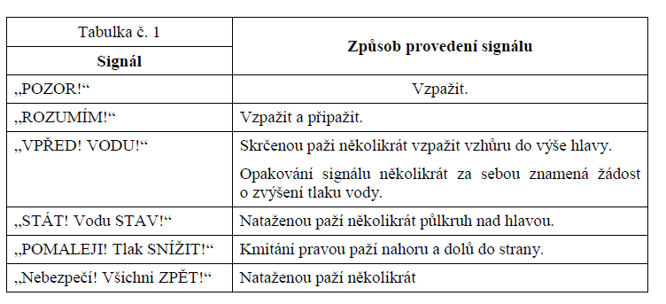

Slide 8
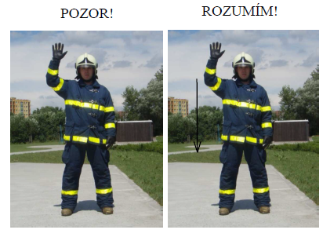

Slide 9
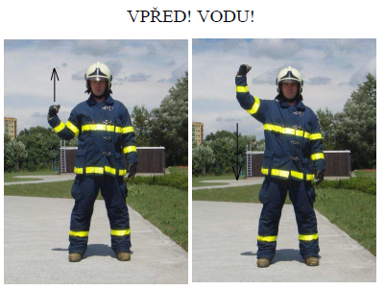

Slide 10
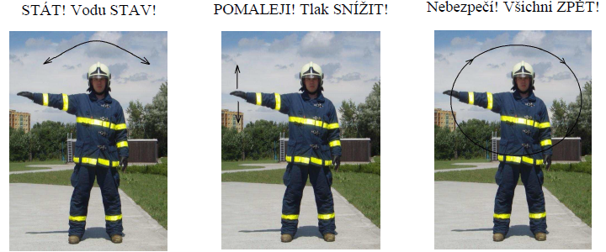

Slide 11
b) Lanem se signály provádějí následujícím způsobem:
ba) Signál „VODU!“ se provede jedním trhnutím lanem, trhnutí se může v rozmezí 10 až 15 vteřin opakovat. V tomto případě znamená signál žádost o zvýšení tlaku.
bb) Signál „Vodu STAV!“ se provede dvojím trhnutím lanem, trhnutí se může v rozmezí 10 až 15 vteřin opakovat.
bc) Signál „Nebezpečí! Všichni ZPĚT!“ se provede několikerým rychle po sobě jdoucím trhnutím lanem.

Slide 12
Obecné zásady vázání uzlů
Uzly jsou používány k uvazování, jištění, spojování lan, popruhů a pomocných šňůr.
Uzly musí splňovat tyto základní podmínky:
a) lehké a jednoduché uvázání uzlu,
b) uzel musí odpovídat účelu, pro který je použit,
c) uzel se nesmí samovolně rozvázat,
d) uzel se i po zatažení musí dát rozvázat,
e) prameny lana v uzlu musí být urovnané,
f) musí být umožněna snadná optická kontrola správného uvázání uzlu,
g) musí být zajištěna dostatečná pevnost lana s uzlem (uzel nesmí výrazně snižovat pevnost lana).
Podmínkou pro bezpečné použití uzlu je délka volného konce vycházejícího z uzlu. Volný konec musí minimálně odpovídat délce desetinásobku průměru lana nebo čtyř až pětinásobku šířky ploché smyčky.
Pokud to je možné, každý uzel se opatřuje zajišťovacím uzlem vytvořeným jednoduchým očkem a provlečením lana nebo smyčky ve směru od uzlu.
Každý uzel snižuje pevnost lana až o jednu polovinu.
Uzel je možné zatěžovat ve směru, ze kterého lano z uzlu vychází, případně do něj vchází. Každé příčné, zpětné nebo jiné zatěžování uzlu dále výrazně snižuje pevnost lana nebo může dojít k rozvázání (sesmeknutí) uzlu.

Slide 13
Druhy uzlů a jejich použití
Jednoduché očko se používá pro zajištění konce lana v případě, kdy není vidět konec slanění.
Vůdcovský uzel je vhodné použít pro odchýlení lana při slanění, nebo pro vytahování materiálu (tedy v případech kdy uzel nebude zatížen vahou lezoucí osoby).
Osmičkový uzel je určen především pro upevnění lana ke kotevnímu bodu. Protisměrný osmičkový uzel se používá pro spojení dvou lan.
Beznapěťový uzel se použije v případě extrémního namáhání lana pro kotvení (lanová přemostění aj.).
Protisměrný uzel je určen ke spojení dvou popruhů.
Dvojitá rybářská spojka se používá pro spojení dvou lan i nestejných průměrů.
Lodní smyčku používáme pro sebejištění na jisticím stanovišti.
Půl lodní smyčka s karabinou HMS se používá pro jištění postupujícího hasiče, kdy hrozí nebezpečí pádu.
Zadrhávací smyčka se používá pro zastavení slanění a zajištění půl lodního uzlu.
Posuvný svírací uzel se používá pro sebejištění při slaňování.

Slide 14
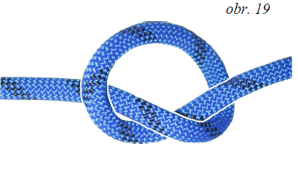
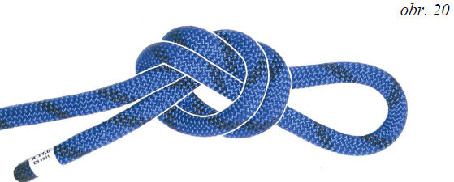
Přehled nejpoužívanějších uzlů
Jednoduché očko - obr. 19
- jedná se o základní část dalších uzlů,
- používá se jako pojišťovací uzel při vázání
dalších uzlů,
- nesmí se používat samostatně
– mimo uzlu na konci lana při slaňování.
Vůdcovský uzel („krejčík“) – obr. 20
Postup vázání uzlu- lano přehneme a zespod
vytvořeného oka provlékneme libovolně velkou vytvořenou smyčku.
- po zatížení se nesnadno rozvazuje,
v uzlu dochází k lámání lana a
tím ke snížení pevnosti lana s uzlem.
Použití
- k vytvoření smyčky,
- lze ho uvázat i uprostřed lana,
- není vhodný pro sebezajištění,
- výrazně snižuje pevnost lana
– není vhodný používat pro zatížení osobami.
- nepoužívat ke kotvení.

Slide 15
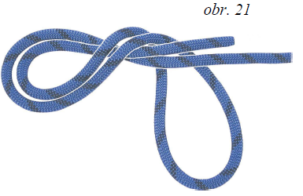
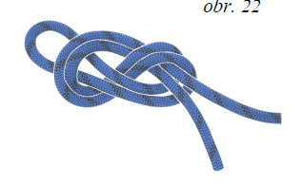
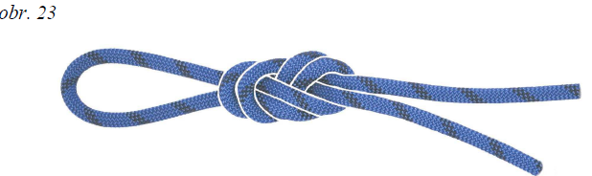
Osmičkový uzel – obr. 21, obr. 22, obr. 23
Postup vázání uzlu - základní variantu vytvoříme přehnutím konce lana a vytvořením oka (viz postup vázání vůdcovského uzlu), přidáme navíc jednu otáčku kolem lana a pak protáhneme do oka vytvořenou smyčku.
- všestranná využitelnost,
- jedná se o uzel symetrický – snadná kontrola správného uvázání uzlu,
- po zatížení je možné uzel relativně lehce rozvázat – v porovnání s vůdcovským uzlem,
- jako oko může být namáháno ve všech směrech,
- uzel je velmi pevný a přitom výrazně nesnižuje pevnost lana.
Použití
- upevnění lana ke kotevnímu bodu,
- spojení lana a zachycovacího postroje,
- protisměrná varianta se může použít ke svázání dvou lan stejných průměrů.

Slide 16
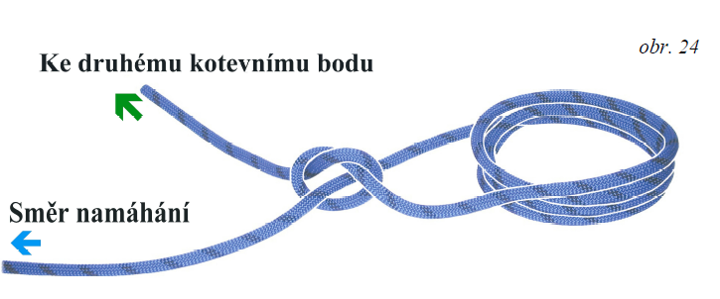
Beznapěťový uzel – obr. 24
Postup vázání uzlu
beznapěťový uzel vytvoříme minimálně trojnásobným obtočením lana kolem vhodného
kotevního bodu (např. stromu, stožáru),
volný konec lana zajistíme jednoduchým očkem nebo na konci vytvoříme osmičkový uzel, který připevníme karabinou k zatíženému konci lana, případně pojistíme jednoduchým očkem.
- beznapěťový uzel téměř nesnižuje pevnost lana,
i po velkém zatížení lze lehce uvolnit.
Použití
- vytvoření silně namáhaných kotevních míst (např. kotvení lanových traverzů),
- kotvení lanových cest.

Slide 17
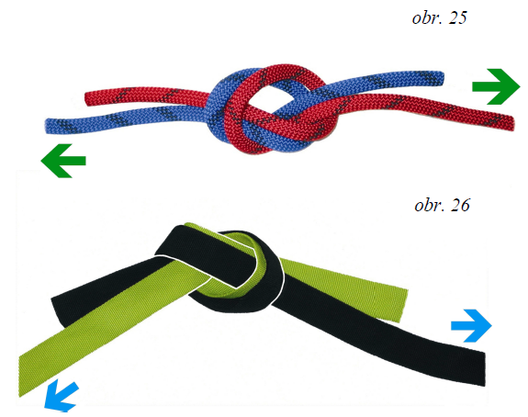
Protisměrný uzel (uzel UIAA, očková spojka) – obr. 25, obr. 26
Postup vázání uzlu
protisměrný uzel je tvarově stejný jako vůdcovský uzel. Liší se postupem vázání a způsobem
použití,
na laně nebo plochém popruhu vytvoříme jednoduché očko. Druhým koncem lana nebo popruhu toto jednoduché očko protisměrně okopírujeme a uzel zatáhneme, přičemž popruhy na sobě musí ležet nepřekříženě.
při nevhodném umístění na konstrukci (skále) a zachycení pramenu o ostrý výstupek hrozí
nebezpečí samovolného rozvázání.
bezpečné svázání plochých popruhů.

Slide 18
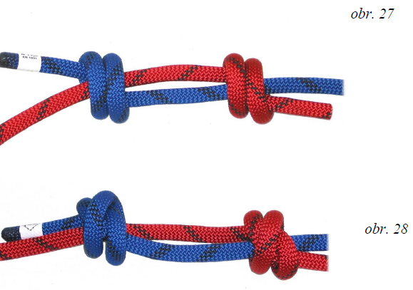
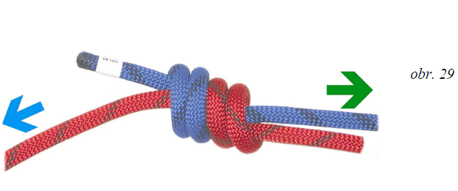
Dvojitá rybářská spojka – obr. 27, obr. 28, obr. 29
Postup vázání uzlu
dvě lana položíme vedle sebe konci proti sobě tak, aby přesahovaly přes sebe asi jeden metr,
na každém laně uvážeme dvojité očko okolo lana protějšího. Závity na laně musí jít směrem k
uzlu a konce je nutné propíchat směrem od uzlu,
očkové uzly řádně urovnáme a stáhneme k sobě. Tím se opřou o sebe a pevně drží,
proti rozvázání je vhodné tento uzel zajistit samostatnými očky na každé straně uzlu.
v případě stejné barvy obou konců lan je značně problematické zkontrolovat uvázání uzlu.
slouží ke svazování lan i nestejného průměru,
spolehlivá je varianta se dvěma otáčkami.

Slide 19
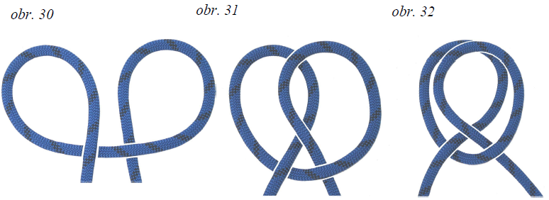
Lodní smyčka - obr. 30, obr. 31, obr. 32
Postup vázání uzlu
kdekoli na laně vytvoříme oko, které podržíme v jedné ruce,
druhou rukou vytvoříme druhé oko obráceně tak, aby nám vznikl tvar brýlí,
„brýle“ potom překřížíme a uzel vložíme do karabiny nebo na jakýkoli pevný předmět, ze
kterého se nemůže sesmeknout,
uzel je možné vytvořit i kolem pevného předmětu napícháním. V tomto případě je nutné zajistit, aby la no v uzlu bylo řádně překříženo a nemohlo dojít k uvolnění nesprávně uvázaného uzlu.
možnost prodloužení nebo zkrácení volných konců lan,
drží i při zatížení jednoho pramenu lana,
po zatížení se dá snadno rozvázat – rozvazuje se samovolně po vyjmutí z karabiny.
vhodný pro sebezajištění na jisticím stanovišti,
lodní smyčka s karabinou vytváří pevný bod na laně.

Slide 20
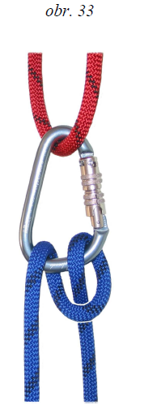
Poloviční lodní smyčka – obr. 33
Postup vázání uzlu
pro vytvoření uzlu používáme pouze karabiny typu HMS,
do fixně upevněné karabiny vložíme lano, přeložené jako
bychom chtěli vytvořit polovinu lodní smyčky,
karabinu uzavřeme a zajistíme.
jeden z nejvhodnějších způsobů jištění,
schopnost zachovat si funkčnost při obousměrném
použití. Při zatížení z jedné nebo druhé strany se
přesmykne v karabině a jeho funkce se nemění,
v karabině se , podle toho, zda lana dobíráme
nebo povolujeme.
jedná se o uzel doporučený UIAA pro systém dynamického jištění,
při jištění přes poloviční lodní smyčku musí mít jistící
dostatečnou délku lana k možnému prokluzu skrz uzel.
Prokluzem lana a postupným bržděním dochází
k pohlcování pádové energie a tím dynamickému
zastavení pádu,
používá se k jištění, spouštění nebo slanění,
lano je nutné neustále držet. Při povolení lana uzel
přestává být funkční a hrozí nebezpečí pádu.

Slide 21
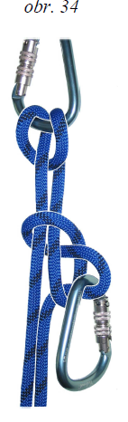
Zadrhávací klička (kravský uzel) – obr. 34
Postup vázání uzlu
pracovní rukou uchopíme a napneme konec lana vycházejícího z karabiny,
zvedneme ji nad karabinu tak, abychom druhou rukou byli
schopni pevně přichytit oba prameny lana,
v pracovní ruce vytvoříme z nezatíženého pramene oko,
do něj vsuneme kličku a zatáhneme. Působením síly nebo
váhy na laně se klička dotáhne ke karabině a zadrhne se.
Ucho uzlu je nutné zajistit např. karabinou.
zajištění poloviční lodní smyčky v karabině HMS.

Slide 22
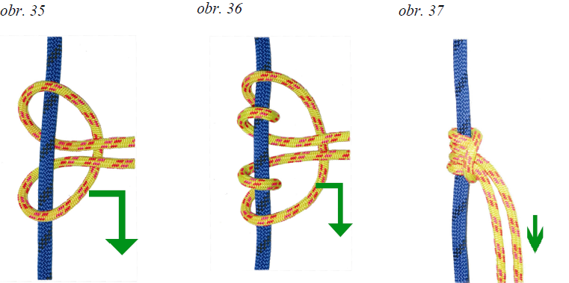
Posuvné svírací uzly – obr. 35, obr. 36, obr. 37
Postup vázání uzlu
svírací uzly lze vytvořit pomocnou šňůrou o průměru cca 1/3 - 1/2 průměru lana s definovanou pevností,
je možné je také vytvořit pomocí ploché smyčky a dále i s pomocí karabiny,
nejjednodušší posuvný svírací uzel vznikne dvojitým otočením smyčky okolo lana a
provlečením druhého konce spojené smyčky vzniklým okem,
závity je nutné pečlivě srovnat.
nezatíženě se dají po laně lehce posouvat, po zatížení na laně drží.
k vytvoření pevného bodu na laně,
k sebejištění při slaňování,
mohou se použít k výstupu po laně, sebejištění nebo při záchranných pracích,
nesmí být použity k zachycení pádu.

Slide 23
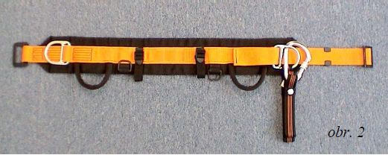
Sebejištění
Pracovní polohování
V rámci záchranných a likvidačních prací hasiči musí bezpečně provádět různé druhy činností i ve výšce a nad volnou hloubkou. Pokud hrozí nebezpečí pádu, musí být každý hasič odpovídajícím způsobem zajištěn.
Sebejištění je provedení nezbytných úkonů ke snížení nebezpečí pádu.
Pro sebejištění lze využít např. pracovní polohovací systém (dále jen „polohovací pás“) – obr. 2 nebo odpovídající postroj s polohovacím prostředkem (např. smyčkou s pevností minimálně 22 kN a karabinou se zámkem a pojistkou zámku a s pevností alespoň 22 kN v podélném směru). Při sebejištění musí být kotevní bod v úrovni nebo nad úrovni pásu a spojovací prostředek musí být napnutý.
Polohovací pás je osobním ochranným prostředkem každého hasiče. Nedílnou součástí polohovacího pásu je karabina se zámkem, pojistkou zámku a s pevností minimálně 22 kN
v podélném směru. Doporučuje se karabina ocelová typu HMS.

Slide 24
Polohovací pás je prostředek, který je určen:
a) k pracovnímu polohování – bezpečnému zajištění hasiče v poloze pracovního místa napnutými prostředky pro práce ve výšce a nad volnou hloubkou,
b) k zadržení – zabránění hasiči dostat se do polohy (místa), kde hrozí nebezpečí pádu,
c) pro zavěšení dalších věcných prostředků požární ochrany (např. hasičská sekera, svítilna).
Polohovací pás není určen k zachycení pádu a nesmí být použit k jiné činnosti ve výšce a nad volnou hloubkou. Při pracovním polohování nesmí délka případného pádu překročit délku 0,5 m. K sebezáchraně slaněním lze polohovací pás použít pouze v případě ohrožení života a zdraví hasiče (nebo při provádění odborné přípravy).
Odpovídající postroj je např. zachycovací postroj použitelný pro zaujmutí pracovní polohy. Zachycovací postroje mohou být různých typů a konstrukčních řešení,
Základní pravidla sebejištění jsou stejná při použití polohovacího pásu nebo postroje.
Provedení sebejištění - postup
Hasič zvolí kotevní bod tak, aby nehrozilo poškození spojovacího prostředku
a) příhradové konstrukce dřevěné i kovové,
b) zábradlí, mostní konstrukce, jeřáby, instalační prvky, ocelové výztuhy panelů, kotvící body k tomu určené,
c) určené části vysokozdvižných plošin a žebříků, příčle přenosných zajištěných žebříků,
d) betonové sloupy, pevné větve stromů,
e) krokve, kleštiny a spolehlivě spojené trámoví.
Nebezpečné jsou zejména:
a) střešní latě, komíny, okapové roury,
b) držáky antén, bleskosvody,
c) zkorodované prvky konstrukcí, konstrukce z lehkých kovů.

Slide 25
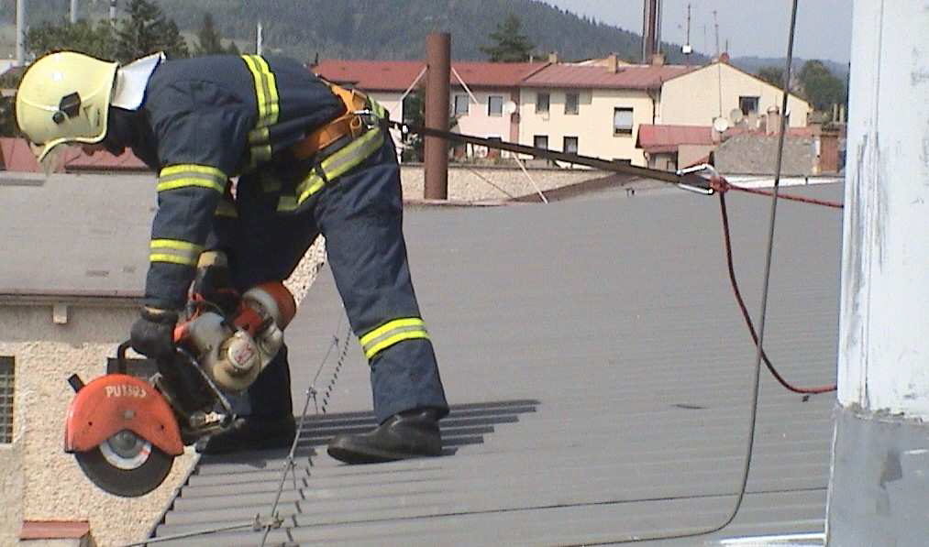
Není-li možné zajistit spolehlivý kotevní bod přímo na konstrukci, lze použít lano, které se přehodí přes konstrukci (nebo se vyváže jako fixní lano) a ukotví se ke kotevnímu bodu. Na laně potom hasič osmičkovým (popř. lodním) uzlem vytvoří kotevní bod, do kterého upevní polohovací prostředek (karabinu) - zadržení. Tento kotevní bod je zatěžován vždy jen ve směru proti kotvení lana – obr. 5.
Hasič provádějící sebejištění propojí polohovací prostředek se zvoleným kotevním bodem tak, aby jeho poloha byla stabilní a přitom měl zajištěnou možnost volného pohybu pro další činnost - sebejištění.
K sebejištění lze použít spojovací prostředek polohovacího pásu, nebo přímé navázání lana do polohovacího pásu. Způsob sebejištění závisí na předpokládané činnosti.

Slide 26
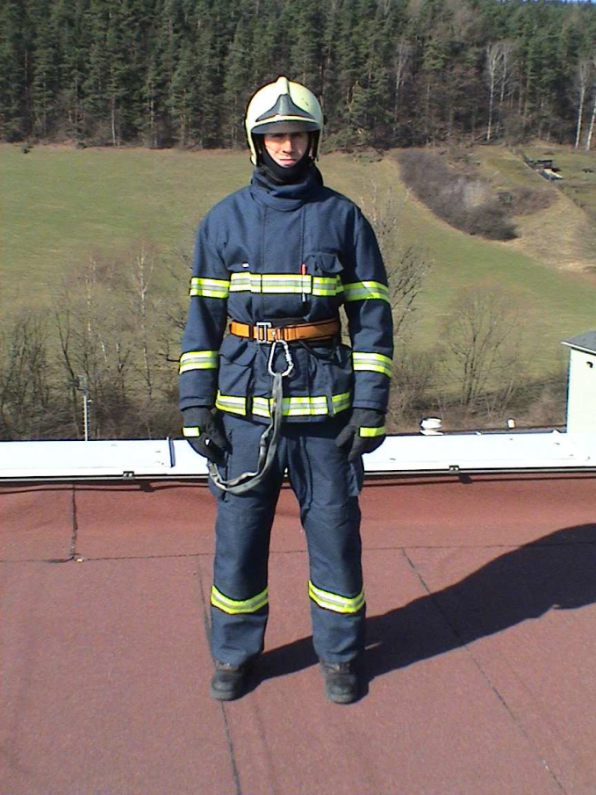
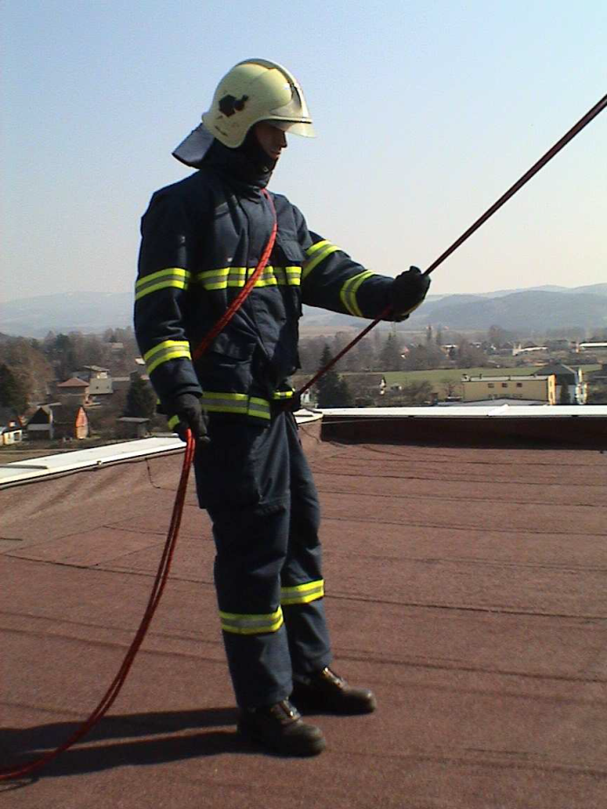
Sebezáchrana slaněním – nouzové způsoby slanění
Každý hasič se může dostat do situace, kdy není možné z důvodu odříznutí zásahových a ústupových cest šířením požáru, nebo z důvodu neúměrného rizika (možnost výbuchu, zřícení konstrukcí aj.), opustit místo zásahu stejnou cestou, kterou se na místo zásahu dostal. Jestliže hrozí bezprostřední ohrožení zdraví a života, a není-li jiná možnost, jak opustit ohrožený prostor ve výšce, potom hasič musí provést sebezáchranu slaněním, a to nouzovými způsoby.
Při nouzovém opuštění místa zásahu slaněním lze použít
- pracovní polohovací systém , karabinu a nízko průtažné lano s opláštěným jádrem
- sebezáchranu slaněním, kterou lze provést po laně,

Slide 27
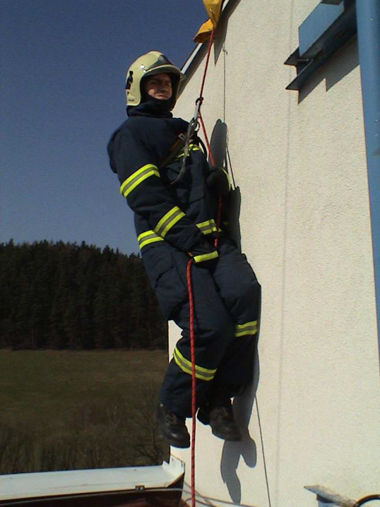
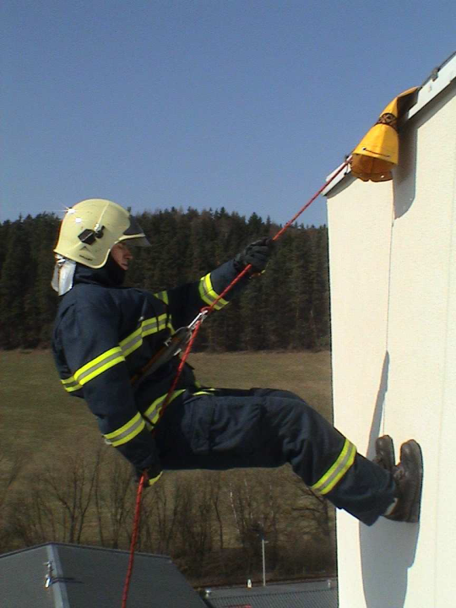
Postup činnosti
Sebezáchrana slaněním s pomocí polohovacího pásu
Polohovací pás může hasič při sebezáchraně umístit do:
a) „horní polohy“ – do oblasti lopatek
a pod pažemi tak, aby oko s karabinou bylo před obličejem –
Tento způsob je možný, když lano visí z výšky a kotevní bod
není níže než hrana (např. parapetu, střechy).
Uvedené použití polohovacího pásu je bolestivé, ale pro
sebezáchranu použitelné. Poloha slaňujícího hasiče je téměř
vertikální, hrozí poranění o stavební konstrukci a téměř nelze
využít opěrné funkce nohou – obr. 5.
b) bederní oblasti, jak je nošený při běžném používání
Polohovací pás je nutné pevně utáhnout, aby při slanění
nedošlo k jeho posunu do „horní polohy“. Pro zvýšení
bezpečnosti a komfortu při slanění lze použít smyčku, která je
součástí některých typů polohovacích pásů, a to podvlečením
pod stehnem (stehny) proti posunování pásu nahoru.
Díky níže položenému těžišti se hasič lépe stabilizuje pomocí
nohou a lépe se překonávají hrany a překážky.

Slide 28
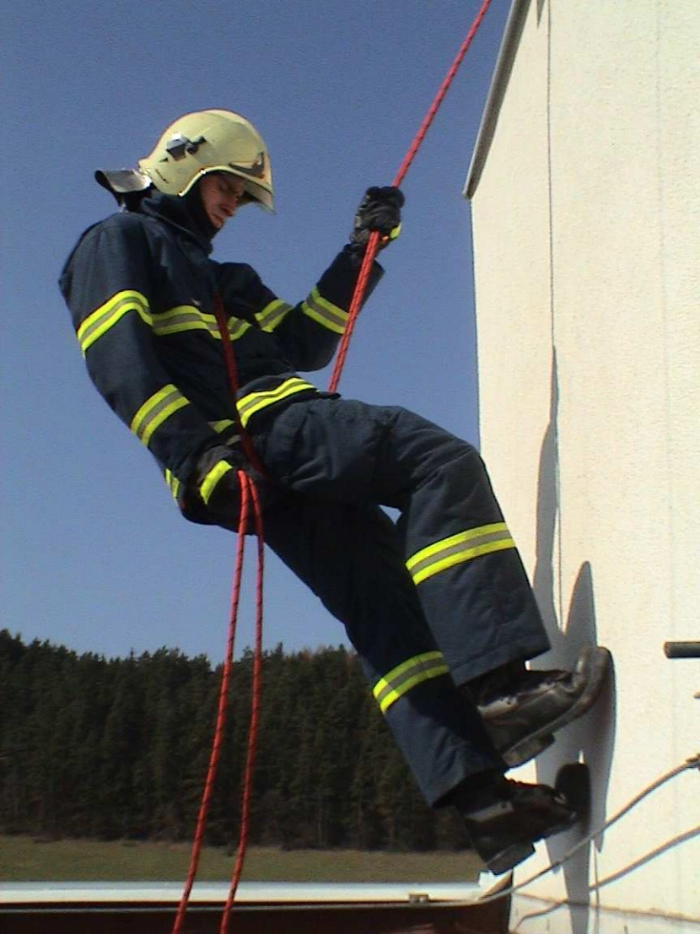
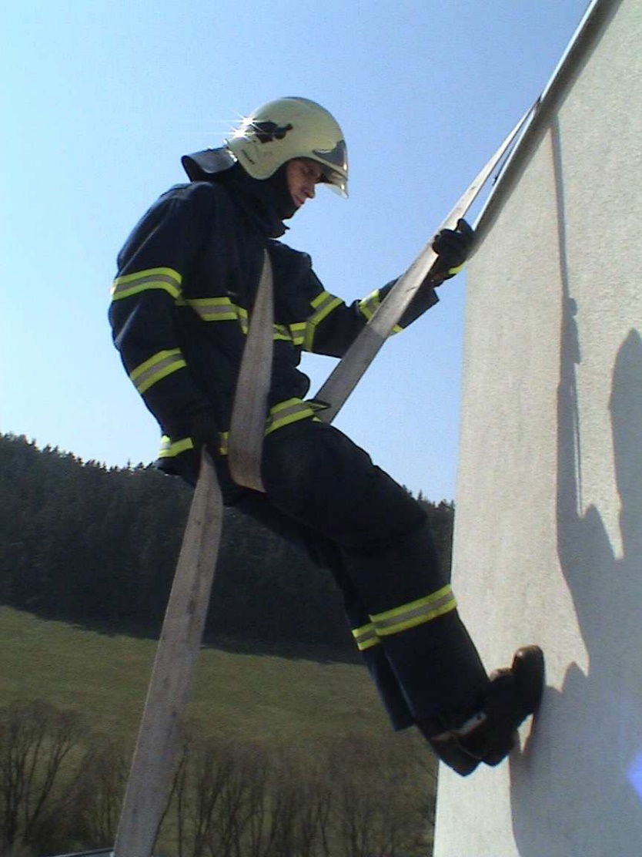
Sebezáchrana slaněním pomocí Dülferova sedu
Při sebezáchraně slaněním pomocí Dülferova sedu se slanění provádí pomocí lana, kdy je lano vedeno okolo těla a třením lana o tělo je ovlivňována rychlost slanění – obr. 18.
V nouzi lze v Dülferově sedu slanit i po ukotvené a nezavodněné hadici, avšak pouze na délku jedné hadice – obr. 19.

Slide 29
Automobily s palivem CNG, LPG
Charakteristika
Jedná se o automobily zpravidla se spalovacím (benzinovým) motorem kombinující dva druhy paliva: stlačený zemní plyn, tzv. „Compressed Natural Gas“ (dále jen „CNG“) nebo zkapalněný ropný plyn, tzv. „Liquefied Petroleum Gas“ (dále jen „LPG“) a automobilový benzin.
V kabině automobilu bývá zpravidla umístěn přepínač mezi palivovými soustavami (některé automobily mají automatické přepínání). Plnicí ventil plynové soustavy bývá u sériově vyráběných automobilů umístěn vedle otvoru nádrže na benzin nebo jinde, např. na nárazníku automobilu.
Hlavní složkou CNG je metan, který je lehčí než vzduch. CNG je při tlaku do 20 MPa v nádrži - tlakové nádobě v plynné fázi podle množství plynu v nádrži. Meze výbušnosti směsi zemního plynu ve vzduchu jsou 4,4 až 15 % obj.
U systému rozvodu CNG dojde při překročení dovoleného tlaku v tlakové nádobě nebo teploty (90 až 110 oC) k otevření pojistných ventilů (tlakový, tepelný) a tím k upuštění plynu, popř. s následkem výšlehu dlouhého plamene (ohrožení zasahujících jednotek).

Slide 30

Hlavní složkou LPG je směs propanu a butanu, která je těžší než vzduch. Meze výbušnosti směsi propanu a butanu ve vzduchu jsou 1,4 až 10,9 % obj. LPG je pod tlakem v nádrži - tlakové nádobě v kapalné fázi. U systému rozvodu LPG dojde při překročení nastaveného přetlaku k upuštění plynu z nádrže přes tlakovou pojistku.
Na tlakových nádobách s plynem (CNG, LPG) je umístěn bezpečnostní ventil, tzv. multiventil. Ten snižuje riziko výbuchu tlakové nádoby, redukuje tlak a průtok plynu v palivové soustavě. Je zároveň uzávěrem přívodu plynu do plynové soustavy automobilu. Multiventil je zpravidla elektromagnetický, při jízdě ho otevírá řídicí jednotka. Při přepnutí na benzínový provoz, odstavení motoru, v případě nehody s aktivací zádržných systémů nebo při přerušení napájení elektrickým proudem multiventil automaticky uzavře přívod plynu do palivového systému automobilu.
Automobily s palivem CNG nebo LPG jsou zpravidla označeny nálepkou „CNG“ nebo „LPG“ v pravém horním nebo dolním rohu zadního skla, popř. u plnícího hrdla:

Slide 31
Úkoly a postup činnosti
Při zásahu na automobil s palivem CNG nebo LPG je, kromě standardních postupů pro vyproštění a záchranu osob, třeba:
a) zjistit
i. druh paliva automobilu (CNG, LPG), popř. umístění tlakových nádob s plynem a jejich stav po nehodě,
ii. poškození rozvodu plynu, zda uniká plyn (měření explozimetrem, syčení, zápach) a kam se šíří nebo zda odhořívá, posoudit nebezpečí výbuchu,
b) pokud automobil nehoří
i. snažit se nejprve uzavřít přívod plynu z tlakových nádob (např. vypnutím zapalování motoru, na multiventilu) a dále uzavřít místo zásahu,
ii. zajistit možné iniciační zdroje pro vznik požáru na automobilu (např. odpojení akumulátorové baterie, mobilní telefony v kabině vozu) nebo na místě zásahu;
iii. vyloučit možnost výbuchu nebo hromadění plynu, např. přetlakovou ventilací; odvětrat i prostory automobilu, kde se může unikající plyn hromadit,
c) pokud automobil hoří
i. snažit se nejprve uzavřít přívod plynu z tlakových nádob (např. vypnutím zapalování motoru, uzavřením na multiventilu – pokud již není roztavený a nedochází k hoření plynu)
ii. pokud požár automobilu ohrožuje nádrž s plynem, zabránit jeho šíření na ni a nádrž chladit (obdobný postup jako při hašení tlakových lahví),
iii. pokud již plyn z palivové soustavy uniká a hoří, nechat plyn kontrolovaně vyhořet za současného ochlazování okolí, případně ochlazování nádrže automobilu s plynem.

Slide 32
Očekávané zvláštnosti
Při zásahu na automobil s CNG nebo LPG je třeba počítat s těmito komplikacemi:
a) neoznačení automobilu nálepkou CNG nebo LPG; automobil může být také špatně označen, nebo označení nemusí být po nehodě znatelné,
b) nepřístupný nebo nefunkční multiventil,
c) únik plynu z tlakových nádrží (odtlakování nádoby) s následným nebezpečím požáru uniklého plynu (vyšlehnutí plamenů); směr výšlehu plamene je ve směru otevřených pojistek na tlakových nádobách plynu (lahvích), popř. může být ovlivněn změnou tvaru karoserie automobilu po nehodě,
d) výbuch tlakové nádoby, je-li poškozen multiventil nebo pojistky, při tepelném namáhání tlakových nádob,
e) tvorba výbušné koncentrace, možné hromadění plynu (LPG) v uzavřených prostorách automobilu, např. v zavazadlovém prostoru, v kabině nebo v garáži,
f) špatný přístup k multiventilu (např. nutno nejprve odšroubovat kryty nádrží),
g) uzavírací multiventil nelze uzavřít pouze rukou, ale např. klíčem,
h) při odpojování akumulátorové baterie automobilu může dojít k iniciaci výbušné směsi, proto se nedoporučuje odpojování při 20 % spodní meze výbušnosti CNG nebo LPG v prostoru akumulátorové baterie bez preventivních opatření, např. odvětrání přetlakovou ventilací,
i) ve vozidle mohou být i další tlakové nádoby s plynem, např. topení vozu na propan butan u nákladních automobilů, u obytných vozidel a ty mohou explodovat vlivem namáhání teplem,
j) může dojít i poškození nádrže s benzinem, jeho hoření atd.

Slide 33
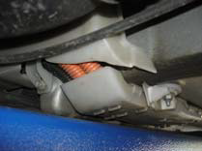
Automobily s hybridním pohonem
Charakteristika
1) Automobil s hybridním pohonem kombinuje dva druhy pohonů, spalovací motor
(benzinový nebo naftový) a elektromotor. Automobil má palivovou nádrž
a vysokonapěťové 1) komponenty elektropohonu.
2) Z hlediska významu pro zásah jednotek se elektropohon automobilu s hybridním
pohonem skládá z
a) soustavy baterií v pevném kovovém obalu s výstupním napětím zpravidla 400 V
i vyšším (dále jen „vysokonapěťová baterie“) podle typu automobilu;
vysokonapěťová baterie je nejčastěji složena z nikl-metal-hydridových (NiMH)
sériově zapojených článků a je umístěna převážně v zadní části automobilu.
Elektrolyt je tuhá hmota nebo hustý gel, má vysoké pH (silně zásaditý) – nebezpečí
poleptání,
b) měniče napětí pro elektromotor,
c) vysokonapěťových rozvodů (kabelů), které jsou označeny oranžovou barvou
s výstražným označením (černý blesk v trojúhelníku), propojující elektromotor
s vysokonapěťovou baterií,

Slide 34
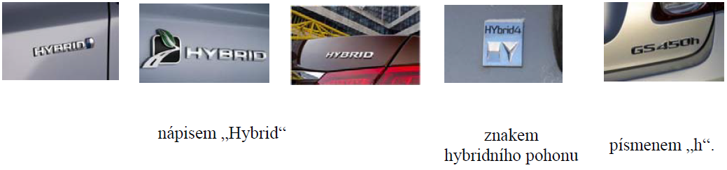
d) elektromotoru v motorovém prostoru automobilu; na elektromotoru je umístěn
oranžový konektor s přívodem od měniče a baterie,
e) soustavy elektrických kondenzátorů pro krátkodobou dodávku elektrického proudu
do elektromotoru, který je zároveň alternátorem u spalovacího motoru; tento
komponent elektropohonu mají jen některé automobily.
3) Automobily s hybridním pohonem jsou nejčastěji označeny:
Umístění označení je nejčastěji na zadní masce automobilu, ale může být i na bocích a
na motoru vozidla.

Slide 35
Úkoly a postup činnosti
Při zásahu na automobil s hybridním pohonem je, kromě standardních postupů pro
vyproštění a záchranu osob třeba:
a) zjistit druh pohonu automobilu, popř. umístění vysokonapěťových baterií a jejich
poškození nebo zasažení požárem, a zda hrozí nebezpečí úrazu elektrickým proudem,
b) zajistit vypnutí napětí z vysokonapěťových (oranžových) rozvodů automobilu; to lze
následovně
i. vypnutím zapalování motoru automobilu a tím i elektropohonu (např. pomocí
tlačítka START/STOP na palubní desce),
ii. odpojením běžné 12/24 V akumulátorové baterie automobilu; tím se vypne celý
řídicí systém v automobilu včetně elektropohonu a jeho komponentů,
iii. odpojením vysokonapěťové baterie od vysokonapěťových rozvodů
odpojovačem,
iv. rozpojením jakéhokoliv „oranžového“ konektoru na elektromotoru automobilu,
nebo
v. pokud při požáru dojde k porušení izolace vysokonapěťových rozvodů, dojde k
následnému vyzkratování, stejná situace se stane v případě hašení, kdy voda
zaplaví vysokonapěťové rozvody, což způsobí elektrický zkrat a následné
odpojení pojistkou (jističem),
c) při hašení automobilu na hybridní pohon je nutno provést hašení nevodivými hasivy
nebo hasit intenzivně vodou z bezpečné vzdálenosti, viz hašení vodou elektrických
zařízení a vedení pod napětím 400 V,
d) jsou-li elektrické rozvody s porušenou izolací a nevíme, zda se jedná
o vysokonapěťové rozvody, tak se jich nedotýkáme,
e) zvedací vaky se nesmí zasunout pod vysokonapěťové rozvody automobilu.

Slide 36
Očekávané zvláštnosti
Při zásahu na automobil s hybridním pohonem je třeba počítat s těmito komplikacemi:
a) neoznačení automobilu; automobil může být špatně označen, nebo označení nemusí
být po nehodě znatelné,
b) nepřístupný odpojovač vysokonapěťové baterie,
c) vytečení elektrolytu, které může způsobit poleptání v případě poškození obalu
vysokonapěťové baterie,
d) roztržení vysokonapěťové baterie,
e) bouřlivá reakce vody a obsahu vysokonapěťové baterie (alkalické kovy, elektrolyt),
f) pokud nebyl elektromotor odpojen od vysokonapěťových rozvodů, může dojít
k samovolnému, nečekanému pohybu automobilu,
g) opomenutí skutečnosti, že automobil s hybridním pohonem má také pohon spalovací
včetně palivové nádrže.

Slide 37
Požáry fotovoltaických elektráren
Charakteristika
Fotovoltaickou (dále jen „FV“) elektrárnou je zařízení, které vyrábí ze sluneční energie energii elektrickou za pomoci FV polovodičových článků, na něž dopadá sluneční světlo a vzniká tak elektrické napětí.
Hlavními části FV elektráren jsou:
a) FV (solární) panely, jsou tvořeny FV články převážně z křemíku, jejich plocha je pokryta čirým tvrzeným sklem, bývají zapouzdřeny plastem (vinyl, polyetylen) v kovovém rámu a uchyceny na konstrukci střech, nejsou pochozí, výrazně nepřispívají k hoření,
b) kabelový rozvod, jističe; důležitým je tzv. sběrný (páteřní) kabel s požadovaným stejnosměrným napětím (DC 2)) vedoucím od sekcí FV panelů k měniči napětí,
c) sběrnice stejnosměrného proudu (DC) a měnič napětí DC/AC nazýván také jako „střídač“ (dále jen „měnič napětí“),
d) kabelový rozvod, jističe a rozvodnice střídavého proudu (AC 3)),
e) trafostanice před napojením do veřejné rozvodné elektrické sítě o napětí 6 kV nebo vyšším.
Elektrické napětí na FV panelu může dosahovat 20 až 40 V, panely se sériově propojují do sekcí. Výsledné napětí stejnosměrného proudu (DC) odcházejícího z propojených panelů může být až 1000 V, které se vede do měniče, kde se mění v proud střídavý (AC). Z měniče je tento proud veden do rozvodné sítě domu, nebo může být připojení do veřejné elektrické rozvodné sítě, u velkých FV elektráren prostřednictvím trafostanice.

Slide 38
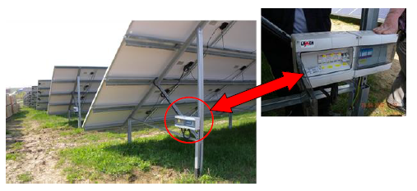
Vznikající napětí ve FV panelu nelze při osvíceném panelu přerušit. Lze provést odpojení měniče od jednotlivých sekcí FV panelů, rozpojit sekce FV panelů a celé FV elektrárny od veřejné elektrické sítě. Jednotlivé části FV elektrárny mohou být opatřeny tlačítkem „CENTRAL STOP“.
Zvláště nebezpečná je část sběrného (páteřního) kabelového rozvodu DC vedoucí od sekcí FV panelů do měniče, která zůstává pod napětím. Některé sekce FV mají samostatné odpojovače od páteřního kabelového rozvodu:
FV elektrárny na volném prostranství jsou oploceny, zpravidla střeženy elektronickým zabezpečovacím systémem. Nejsou umístěny celé na zpevněném terénu a v areálu FV elektrárny se mohou volně pohybovat hospodářská zvířata (ovce, drůbež) nebo psi pro střežení.

Slide 39
Požáry FV elektráren rozdělujeme na
a) požár elektroinstalace FV elektráren, zejména měniče napětí nebo jistících prvků v rozvodech DC nebo AC. K uvedenému požáru se přistupuje stejně jako při hoření elektrických zařízení. Používají se nevodivá hasiva, např. CO2, práškové přenosné hasicí přístroje, popř. se aplikuje hašení vodou elektrických zařízení a vedení pod napětím do 400 V 4). Nutno postupovat s ohledem na nebezpečí úrazu elektrickým proudem 5). Pokud to lze, hořící zařízení (např. měnič) se odpojí od ostatních částí FV elektrárny zejména FV panelů a FV elektrárna odpojí od elektrické rozvodné sítě objektu popř. trafostanice, v krajním případě je možné nechat místo vyhořet 6),
b) požár travního porostu v oploceném areálu FV elektrárny, kde může dojít k ohoření izolace kabelů rozvodu stejnosměrného proudu (DC) mezi FV panely, ohrožení technologického objektu elektrárny, trafostanice,
c) požár střešní konstrukce s FV elektrárnou,
d) požár budovy, na které je umístěna FV elektrárna.
Při hasebních pracích s nemožností odpojení elektrické energie nad 400 V je možno v odůvodněných případech uplatnit oprávnění velitele zásahu dle právního předpisu 6) „Velitel zásahu je oprávněn na nezbytnou dobu záchranu osob, zvířat nebo majetku přerušit v případě, kdy již nelze, ani přes vynaložení všech dostupných sil a prostředků, osoby, zvířata nebo majetek zachránit anebo pokračování v zásahu by bezprostředně ohrožovalo život zasahujících hasičů.“

Slide 40
Úkoly a postup činnosti
Je-li to možné, k hašení požáru vyžádat přítomnost odborného pracovníka firmy, která FV elektrárnu instalovala, se záměrem posouzení aktuálního nebezpečí a s cílem uvést FV elektrárnu do bezpečného stavu pro dohašování požáru.
Při požáru travního porostu v oploceném areálu FV elektrárny je třeba:
a) požadovat a zajistit odpojení FV elektrárny od vnější elektrické sítě, dále odpojení sběrného kabelu od FV měniče nebo odpojit všechny sekce FV panelů nebo alespoň co nejvíce sekcí FV panelů od sběrného kabelu,
b) zabránit šíření požáru travního porostu ve vhodných místech, zejména směrem k technologickému objektu, trafostanici, a v těchto místech organizovat hlavní směr nasazení sil a prostředků v požární obraně,
c) poškozené a hořící FV panely nehasit, pokud to není bezprostředně nutné (jsou málo hořlavé a nepřispívají k intenzitě požáru),
d) nepřibližovat se k viditelně ohořelým kabelům nebo FV panelům, nebezpečí úrazu elektrickým proudem krokovým napětím.

Slide 41
Očekávané zvláštnosti
Při požárech FV elektráren je nutno počítat s následujícími komplikacemi:
a) FV panely nejsou na ploché střeše vidět ze země,
b) špatný nebo znemožněný přístup na střechu s FV panely, výšková poloha střechy,
c) nevhodné nástupní plochy pro výškovou požární techniku,
d) nebezpečí z ohrožení zvířaty v areálu FV elektrárny,
e) nevyhovující příjezdová komunikace a možnost uváznutí požární techniky,
f) u rozsáhlých střech nelze vždy dopravit hasivo na celou plochu požáru v potřebné intenzitě,
g) velké zatížení na střešní konstrukci,
h) další technologické konstrukce a vybavení budov (bleskosvody, ventilace, světlíky, zařízení pro odvod tepla a kouře, antény), ve kterých může být elektrické napětí,
i) vytvoření soustředěného zatížení stropů spadlou střešní konstrukcí,
j) okamžitá nedostupnost obsluhy FV elektrárny,
k) nutný násilný vstup do areálu FV elektrárny,
l) existence požárních mostů, chybějící nebo poškozené požárně dělící konstrukce,
m) neznámé umístění ovládacích (odpojovacích) prvků,
n) intenzivní hoření travního porostu v době sucha,
o) osvětlovacími prostředky pro práci jednotky v noci lze generovat v požárem nezasažených solárních článcích napětí elektrického proudu,
p) riziko úrazu elektrickým proudem při hašení se zvýší, pokud ochranné prostředky hasiče (rukavice, obuv apod.) vykazují známky poškození nebo jsou nevhodné,
q) existence i jiných FV panelů než popisuje tento metodický list, např. FV články v trubicích plněných olejem.

Slide 42
Plynárenská zařízení
Plynovody a regulační stanice
Charakteristika
Podle vstupního, resp. provozního tlaku se plynovody přepravních soustav, plynovody a přípojky místních sítí (dále jen „plynovod“) a RS rozdělují na
a) středotlaké (podskupiny A2) s tlakem nad 0,005 MPa do 0,4 MPa,
b) vysokotlaké (podskupiny A3) s tlakem nad 0,4 MPa do 1,6 MPa,
c) vysokotlaké (podskupiny B1) s tlakem nad 1,6 MPa do 4 MPa,
d) vysokotlaké (podskupiny B2) s tlakem nad 4 MPa do 10 MPa.
Druhy plynovodů:
a) Plynovody přepravní soustavy jsou potrubní systémy a technologická zařízeník přepravě zemního plynu na velké vzdálenosti. Jedná se o zařízení, která jsou umístěna na otevřených prostranstvích.
b) Vysokotlaké plynovody a přípojky jsou potrubní systémy a technologická zařízení k distribuci zemního plynu sloužící jako hlavní zásobovací přívodní síť pro obce,
c) Plynovody a přípojky místních sítí jsou potrubní systémy a technologická zařízení sloužící k distribuci zemního plynu k spotřebitelům.
Regulační stanice nebo regulační souprava (dále jen „RS“) je technologické zařízení zajišťující regulaci tlaku plynu, umístěná zpravidla samostatně.

Slide 43
Zemní plyn obsahuje jako hlavní složku metan (cca 98 % obj.).
Fyzikální a chemické vlastnosti zemního plynu
a) bezbarvý plyn,
b) bez zápachu, až velmi slabě merkaptanová vůně, únik neodorizovaného zemního plynu nelze za běžných okolností prokázat bez použití detekčních přístrojů,
c) meze výbušnosti - spodní 4,4 % obj., - horní 17 % obj.,
d) je lehčí než vzduch, hustota 0,7138 kg/m3 (při 0 oC a atmosférickém tlaku),
e) vdechování zemního plynu působí lehce narkoticky a má dusivé účinky
Požáru plynovodu nebo RS předchází únik zemního plynu v důsledku porušení hermetičnosti zařízení nebo mechanického poškození potrubí (provádění zemních prací, lomy na potrubí apod.). Únik plynu je zpravidla doprovázen létající zeminou, kameny a značným hlukem (více jak 120 dB).
Požár plynovodu nebo RS je charakterizován
a) velkou intenzitou hoření (vysoký sloup plamene) a intenzivní výměnou plynů; na intenzitu hoření má vliv tlak plynu v potrubí,
b) velkou intenzitou sálavého tepla a nebezpečím přenesením požáru do okolí,
c) zpravidla obtížnou dostupností místa zásahu nebo nedostatkem vody pro ochlazování okolí,
d) po odstavení (uzavření) plynovodu nebo RS, dochází ještě k vyhoření nebo úniku zbytkového množství zemního plynu, v závislosti na průměru a délce poškozeného úseku potrubí.
Pokud nedojde k požáru plynu při jeho úniku z plynovodu nebo RS, může docházet ke vzniku velkých oblaků hořlavých plynů s nebezpečím následnému výbuchu.

Slide 44
Úkoly a postup činnosti
Při průzkumu je třeba získat informace o:
a) rozsahu požáru nebo úniku plynu, možnostech šíření požáru nebo plynu,
b) typu a poloze plynárenského zařízení, zvláště pak umístění uzavíracích armatur instalovaných v potrubí, na vstupu a výstupu RS; zastavení přívodu plynu do poškozeného úseku potrubí nebo do RS provádí provozovatel plynárenského zařízení, s těmito možnostmi
i. nízkotlaké potrubí - většinou osazeno minimálním počtem uzávěrů, nutnost odstavení velké části lokality,
ii. středotlaké potrubí – osazeno větším počtem trasových uzávěrů. Vzhledem k
rozsahu uzavřené trasy lze očekávat v nich velké množství plynu, což může mít
za následek pokles tlaku v inkriminovaném místě v řádu hodin a uzavření
plynovodu na trasových uzávěrek nemusí být efektivní. Dle situace lze využít
lokálního odstavení části poškozeného potrubí pomocí speciálních zařízení pro
přerušení průtoku plynu (stlačovadla, balonovací a stoplovací soupravy, atd.)
před a za místem úniku. Nutné je ale zpravidla provedení výkopových prací k
odhalení plynovodu (uložení zpravidla 0,8-1,2m pod zemí)
iii. vysokotlaké potrubí lze odstavit pouze pomocí trasových uzávěrů, nebo
speciálních zařízení pro přerušení průtoku plynu.
c) ohrožení osob v nebezpečné zóně a v předpokládaném šíření plynu,
d) ohrožení okolí místa požáru nebo úniku plynu, popř. ohrožení dalších liniových staveb
(např. jiné produktovody vedoucí souběžně s plynovodem, dopravní komunikace),
e) možných iniciačních zdrojích zapálení unikajícího plynu a možnostech jejich
eliminace (např. vypnutí el. energie).

Slide 45
Taktika zásahu jednotek spočívá v zastavení přívodu plynu do poškozeného úseku
potrubí nebo do RS (prostřednictvím provozovatele plynárenského zařízení), ponechání
vyhoření zbytkového plynu, současné ochrany okolí hašením a ochlazováním
Proto je třeba:
a) ve spolupráci s policií uzavřít místo zásahu proti vstupu nepovolaných
b) posoudit možné iniciační zdroje pro zapálení nebo výbuch plynu v jeho předpokládaném šíření,
c) posoudit, jsou-li v předpokládaném směru šíření plynu nebo účinků požáru nebezpečné látky nebo zařízení, která vlivem zvýšené teploty mohou být uvedena do havarijního stavu (výbuch, únik nebezpečné látky),
d) provádět monitoring ovzduší s ohledem na nebezpečí výbuchu, pokud je to možné provádět odvětrání prostor, kde by se mohl hromadit plyn,
e) posoudit nebezpečí rozšíření plynu nebo požáru na navazující technologické zařízení
a sousední objekty,
f) pokud je to nutné, zejména z důvodu ohrožení, průběžně informovat obyvatele v okolí plynovodu nebo RS o situaci a předejít tak možné panice (
g) používat dýchací přístroje, vzhledem k možnosti vytlačení vzdušného kyslíku z místa hoření a možnosti obsahu oxidu uhelnatého ve zplodinách hoření,
h) je-li to možné, v případě RS, je nutné uzavřít vstupní a výstupní uzávěry do RS.

Slide 46
Plamen unikajícího plynu z potrubí nehasit s výjimkou případů, kdy jsou splněny současně následující podmínky:
a) přímo si hašení plamene vyžádá odpovědná osoba provozovatele plynárenského zařízení,
b) je provedeno uzavření daného úseku plynovodu nebo RS,
c) v okolí jsou vyloučeny iniciační zdroje, které by vedly k zapálení nebo explozi plynu.
Příjezd jednotek na místo zásahu organizovat z návětrné strany s ohledem na možnost
přítomnosti hořlavých plynů a nebezpečí výbuchu a působení sálavého tepla na okolí.
Umisťovat požární techniku v bezpečné vzdálenosti od hořícího plynovodu, RS a pokud možno tak, aby nebyla ohrožena sálavým teplem
Pro zásah jednotek je třeba:
a) zjistit možnosti příjezdu dalších jednotek,
b) nasadit v místě uniku plynu pouze nezbytné síly a prostředky,
c) zabezpečit zásobování požární techniky provozními náplněmi a hasebními látkami
při déle trvajícím zásahu.
Za realizaci havarijních opatření, nasazení sil a prostředků provozovatele plynárenského zařízení ke zdolávání mimořádné události na plynovodu nebo RS je odpovědný vedoucí likvidace havárie.
Velitel zásahu může, prostřednictvím KOPIS HZS kraje, také požadovat nasazení sil
a prostředků provozovatele

Slide 47
Očekávané zvláštnosti
Při požáru nebo úniku plynu z plynovodů nebo RS je nutno počítat s následujícími komplikacemi:
a) nedostatečná nebo chybějící spolupráce obsluhy plynovodu nebo RS s jednotkami,
b) nepřesné informace o místě mimořádné události,
c) ztížený přístup pro jednotky na místo zásahu,
d) značný hluk (více jak 120 dB) v blízkosti havárie při úniku plynu u středotlakých nebo vysokotlakých potrubí nebo RS (používat ochranu sluchu), nemožnost využívání běžných komunikačních prostředků v blízkosti úniku,
e) může docházet k tvorbě mlh (plyn je silně podchlazený), které zůstávají při zemi, šíří se do okolí a mohou tvořit výbušné směsi,
f) velké množství obyvatel v předpokládané oblasti ohrožené únikem plynu,
g) důležité dopravní komunikace, kde musí být zastaven provoz,
h) svévolné výjezdy jednotek na místo zásahu i ze vzdáleného okolí (vysoký sloup plamene),
i) trasové uzávěry potrubí i po jejich uzavření nemusejí být těsné, nedojde k úplnému odstavení sítě,
j) v kanalizaci, kolektorech nebo jiných dutých prostorách budov, lze očekávat šíření plynu do vzdálenosti desítek metrů od místa úniku,
k) u rozsáhlých rozvodných sítí, které jsou napojeny na více vzájemně propojených zdrojů, nelze jednoduše a rychle přerušit dodávku plynu do místa poruchy uzavřením příslušných trasových uzávěrů.

Slide 48
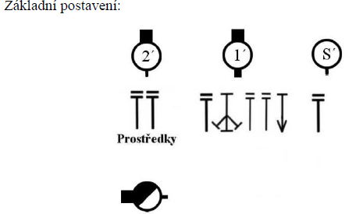
Dopravní vedení s rozdělovačem před budovou a útočný proud do poschodí
Dopravní vedení s rozdělovačem utvoří strojník, číslo 2 a číslo 1. Rozdělovač se
umístí zpravidla před vstupem do budovy. Tento způsob bojového rozvinutí se používá především v případě požárů v nízké zástavbě (do 3. nadzemního podlaží) nebo požárů ve sklepech a dalších podzemních prostorách. V případě umístění rozdělovače v budově může být dopravní vedení připojeno přes přenosný hadicový uzávěr na CAS. Teprve po vybudování a zavodnění dopravního vedení se číslo 1 a číslo 2 vrací a vyzbrojují se prostředky pro vytvoření útočného proudu, a to následujícím způsobem. Číslo 1 se vybavuje proudnicí C a dvěma hadicemi C. Číslo 2 se vybaví dvěma hadicemi C, případně prostředky dle rozhodnutí VD (např. pro vnikání do uzavřených prostor, detekci, lanem pro sebezáchranu apod.). Pokud to je možné, vytvoří se dopravní a útočné vedení současně bez nutnosti návratu na základnu.

Slide 49
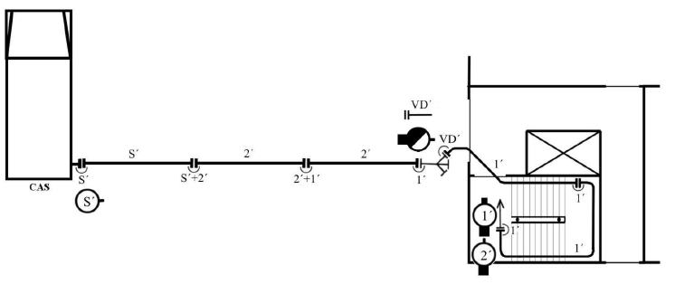
Útočný proud po schodišti:
Povel VD: „Družstvo, stroj CAS, vodní zdroj vlastní, směr vchod do budovy, rozdělovač, 3B, první proud po schodišti, cíl hořící byt ve druhém nadzemním podlaží, 2C, VPŘED!“.
b) Provedení: Provádí číslo 1 a 2 obdobně jako po rovině, hadice mohou rozvinovat
i do protisměru postupu. Doporučuje se použít přenosný naviják, hadicové koše apod.
c) Schéma bojového rozvinutí:

Slide 50
Útočný proud schodišťovým prostorem (schodišťovým zrcadlem):
a) Povel VD: „Družstvo, stroj CAS, vodní zdroj vlastní, směr vchod do budovy, rozdělovač, 3B, první proud schodišťovým prostorem, cíl hořící byt ve druhém nadzemním podlaží, 2C, VPŘED!“.
b) První varianta provedení - tažením za půlspojku: Číslo 1 se vyzbrojí proudnicí C a dvěma hadicemi C a číslo 2 dvěma hadicemi C. Hadice rozvinuje číslo 1 od rozdělovače tahem v zrcadlovém prostoru schodiště současně s postupem do vyššího nadzemního podlaží. Po vytažení vytvoří číslo 1 dostatečnou rezervu délky hadice a číslo 2 zajistí útočné vedení vazákem. Číslo 1 připojí proudnici a signalizuje o vodu. VD poté připojí útočné vedení na rozdělovač a zavodní jej, případně doplní záložní hadici u rozdělovače.
c) Druhá varianta provedení - vytažením: Číslo 1 se vyzbrojí proudnicí C a dvěma hadicemi C. Číslo 2 se vybaví dvěma hadicemi C. Čísla 1 a 2 musí být vybavena jedním pracovním lanem. Číslo 1 ponechá dvě hadice C u rozdělovače a postupuje společně s číslem 2 do daného podlaží. Zde spustí číslo 1 pracovní lano a VD připraví vedení (1C až 2C) pro první proud, uváže lano za půlspojku. Číslo 1 a 2 hadice vytahují a při vytahování je rovná VD. Po vytažení vytvoří číslo 1 dostatečnou rezervu délky hadice a číslo 2 zajistí útočné vedení vazákem. Číslo 1 připojí proudnici a signalizuje o vodu. Pak VD připojí útočné vedení na rozdělovač a zavodní jej, případně doplní záložní hadici u rozdělovače.
d) Třetí varianta provedení - spouštěním hadice: Číslo 1 se vyzbrojí proudnicí C a dvěma
hadicemi C, číslo 2 dvěma hadicemi C a spolu postupují do určeného podlaží. Hadici spustí schodišťovým prostorem, pak napojí druhou hadici a rovněž ji spustí podle potřeby
schodišťovým prostorem dolů. Ponechají si dostatečnou rezervu délky hadice. Číslo 2
zajistí hadici vazákem, např. k zábradlí, číslo 1 připojí proudnici a signalizuje o vodu. VD
po spuštění hadici rovná a utvoří oblouky. Po signalizaci čísla 1 o vodu připojí VD útočné vedení na rozdělovač, zavodní jej a podle potřeby zajistí vazákem.

Slide 51
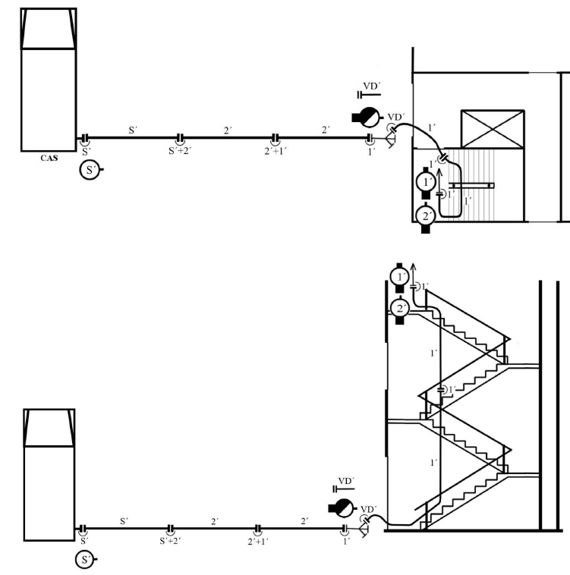

Slide 52
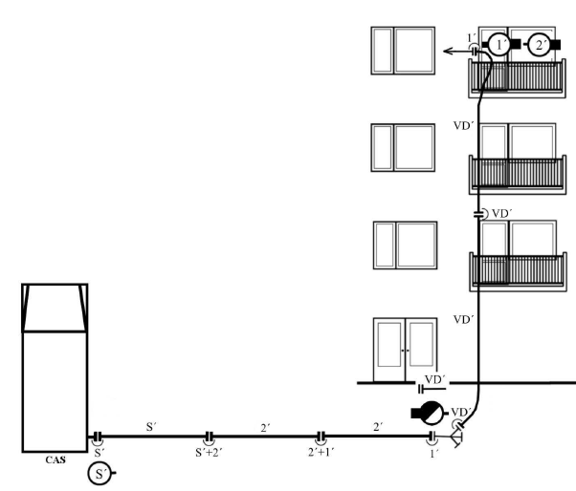
Útočný proud po vnějším plášti budovy:
a) Povel VD: „Družstvo, stroj CAS, vodní zdroj vlastní, směr vchod do budovy, rozdělovač,
3B, první proud po vnějším plášti budovy, cíl hořící byt ve druhém nadzemním podlaží,
2C, VPŘED!“.
b) Provedení: Hadice se vytahují pomocí lana
c) VD sleduje vytahování a napínáním zabraňuje zachycení vedení o konstrukce. Po
signalizaci čísla 1 o vodu připojí útočné vedení na rozdělovač a zavodní jej.

Slide 53
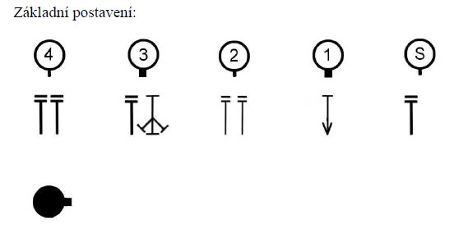
Výstup na žebřík a vytvoření prvního proudu
Útočný proud C nebo jednoduché vedení
Dopravní vedení s rozdělovačem vytváří strojník a čísla 4 a 3. Výstup po žebříku
provádí číslo 1, žebřík jistí číslo 4, u třídílného vysunovacího žebříku společně s číslem 3.

Slide 54
Čísla 1 a 2 se vyzbrojí vazákem a polohovacím pásem a podle rozhodnutí VD
i záchranným lanem. Číslo 2 podle potřeby rozvine 1 až 2 hadice C, které nerozkládá, spojí je mezi sebou a číslo 1 připojí proudnici. Číslo 1 zasune proudnici za opasek, hadici vede přes hrudník za krkem pod pravou paží dolů podél pravé strany těla. Hadice visí dolů, kde ji rovná číslo 2 tak, aby se číslu 1 nedostala při výstupu pod chodidla. Po dokončení výstupu číslo 1 překročí hadici tak, aby vedla mezi nohama, zajistí sebe a případně i žebřík karabinou (lanem) a položí proudnici přes příčle. Hadici zajistí vazákem, připraví se k zásahu a signalizuje o vodu k rozdělovači. Číslo 2 po dokončení výstupu čísla 1 zajistí vedení prvního proudu vazákem k příčli ve spodní části žebříku, utvoří na vedení oblouky a podle potřeby zanese půlspojku hadice k rozdělovači. Číslo 3, které obsluhuje rozdělovač, připojí hadici k rozdělovači až po signalizaci čísla 1 o vodu; to platí i pro strojníka, je-li na žebříku použito jednoduché vedení. Jednoduché vedení může být připojeno k CAS přes přenosný hadicový uzávěr. Při používání útočného proudu musí číslo 1 brát v úvahu dynamické účinky proudu na stabilitu žebříku, zejména při nutnosti směrování proudu do stran a při zvyšování/snižování
tlaku ve vedení.

Slide 55
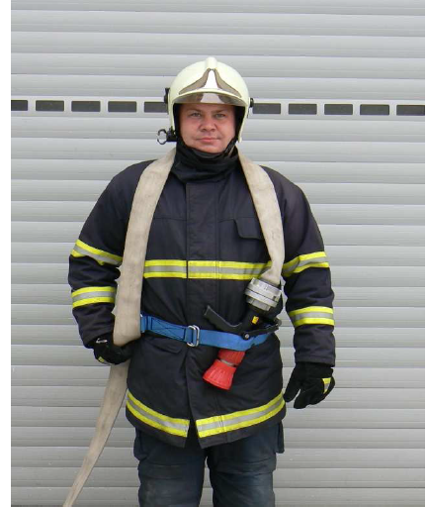

Slide 56
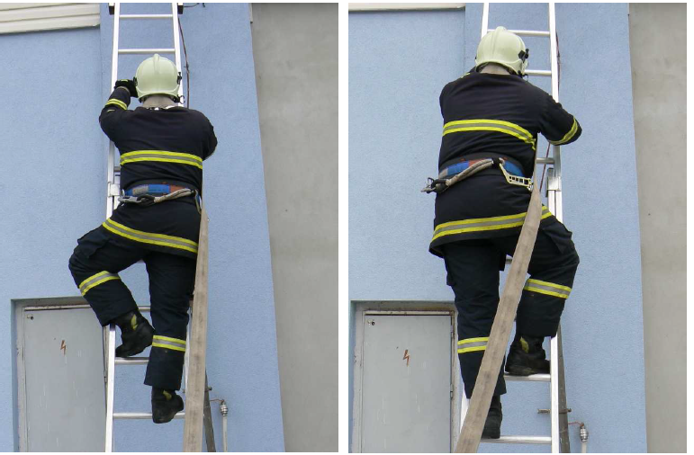

Slide 57
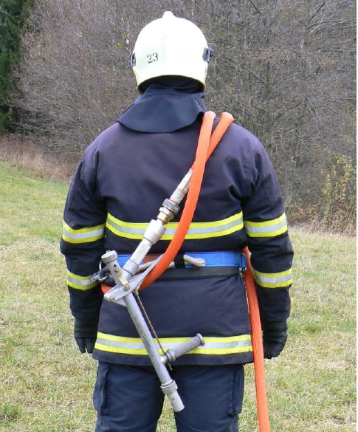
Vysokotlaký proud
Výstup na žebřík s vysokotlakým proudem provádějí číslo 1 a 2 podobně jako u útočného proudu C s tím, že číslo 1 utvoří na vysokotlaké hadici oko a navlékne si je přes ramena a pod paži tak, aby vysokotlaká proudnice byla na zádech viz obrázek. V případě použití izolačního dýchacího přístroje se vysokotlaká hadice nese obdobně dle odstavce 3.

Slide 58
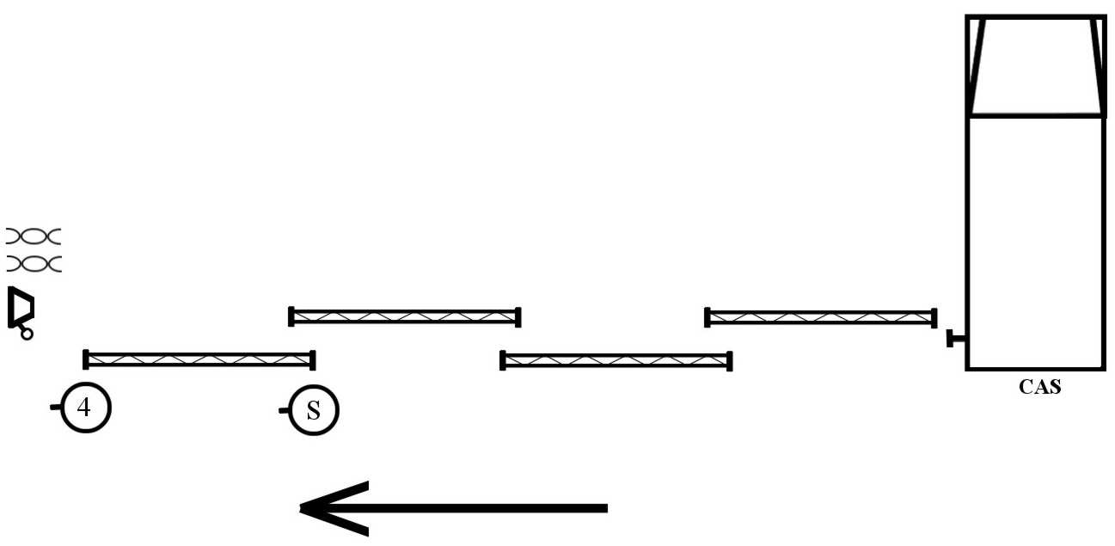
Přívodní vedení – čerpací stanoviště
Přívodní vedení savicemi
Přívodní vedení savicemi z přírodního zdroje vody provádějí číslo 4 a strojník. Sací koš a lana přináší číslo 4, strojník odšroubuje víčko ze sacího hrdla čerpadla. Savice roznášejí oba tak, že číslo 4 je vpředu a strojník vzadu, vždy směrem od stroje k vodě. Sací koš a savice šroubuje číslo 4, strojník savice nadlehčuje, aby se nekřížilo šroubení. Savice se spojují směrem od vody ke stroji. Na stroj připojí savici strojník, kterou mu nadlehčuje číslo 4. Záchytné a ventilové lano připojí na sací koš číslo 4. Pak číslo 4 a strojník společně
pokládají vedení do vodního zdroje. Druhý konec záchytného lana uváže číslo 4 k pevnému bodu (např. ke stroji) a ventilové lano jen ovine kolem savice, přibližně 20 cm od stroje.

Slide 59
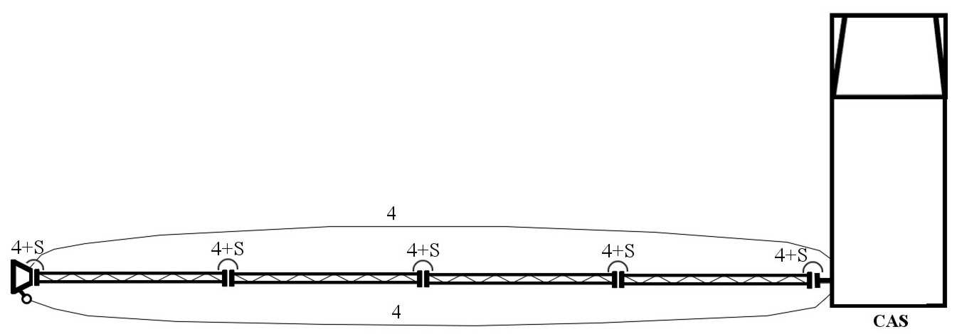
Při vytváření přívodního vedení savicemi ve volném prostoru (z mostu, do studny apod.) provede číslo 4 podvázání jednotlivých spojů savic. Lze také jen podvázat přívodní vedení u koše tak, aby konce lana byly ukotveny na pevný bod a váha přívodního vedení spočívala na obou koncích lana.

Slide 60
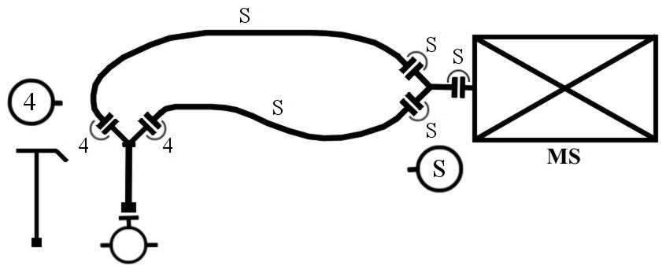
Přívodní vedení od hydrantu
Přívodní vedení od hydrantu na stroj provádějí číslo 4 a strojník. Strojník připojí na sací hrdlo čerpadla stroje hadicový sběrač. Číslo 4 upevní hydrantový nástavec a odkalí hydrant. Strojník od stroje rozvine dvě (krátké) hadice B, které připojí na sběrač. Na hydrantový nástavec připojí hadice B číslo 4. Na signál strojníka pustí číslo 4 vodu do hadicového přívodního vedení ke stroji. Obdobně se postupuje v případě vytváření přívodního vedení od nadzemního hydrantu, číslo 4 sejme z nadzemního hydrantu víčka a odkalí jej.
Při plnění CAS lze hadice B připojit přímo na plnící hrdla B bez použití sběrače.

Slide 61
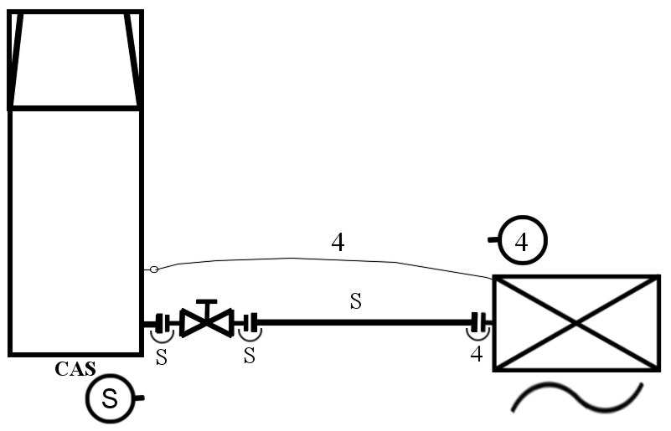
Přívodní vedení od CAS
Přívodní vedení při doplňování CAS vodou z jiné CAS provádí strojník doplňované CAS společně se strojníkem CAS, z níž je voda dodávána. Hadici rozvine strojník požadující vodu a každý si ji připojí na svou CAS.
Přívodní vedení od plovoucí motorové stříkačky
Přívodní vedení při doplňování vody do CAS plovoucí motorovou stříkačkou zajišťují strojník a číslo 4. Strojník rozvine od CAS směrem k vodnímu zdroji hadici a připojí ji na CAS přes přenosný hadicový uzávěr. Společně s číslem 4 zanesou plovoucí motorovou stříkačku k vodnímu zdroji. Číslo 4 přiváže záchytné lano a připojí hadici k plovoucí motorové stříkačce, kterou nastartuje strojník. Číslo 4 a strojník spustí plovoucí motorovou stříkačku na vodu. Strojník odchází k CAS a sleduje doplňování CAS vodou. Číslo 4 upevní záchytné lano na břehu.

Slide 62
Body záchrany
Metodická pomůcka pro zřizování, rozmísťování a evidenci bodů záchrany
na území České republiky
Tuto metodickou pomůcku vydává Ministerstvo vnitra-generální ředitelství Hasičského záchranného sboru České republiky pro sjednocení postupu při zřizování, rozmisťování a evidenci bodů záchrany na území České republiky.
Bod záchrany neboli rescue point, dříve také traumatologický bod, je místo v krajině označené tabulkou s unikátním kódem usnadňujícím lokalizaci v případech, které ohrožují život, zdraví, majetek nebo životní prostředí a vyžadují provedení záchranných prací.
Cílem rozmístění bodů záchrany není duplicita stávajících turistických a jiných značení v přírodě.
Původní body záchrany např. v Národním parku Šumava, v Krkonošském národním parku a některých dalších chráněných krajinných oblastech, přírodních parcích a přírodních rezervacích jsou do geografického informačního systému HZS ČR již zahrnuty a zůstanou nadále v platnosti.
Body záchrany jsou součástí informačního systému integrovaného záchranného systému (dále jen „IZS“) a uvádějí informace o kontaktu na poskytnutí pomoci složkami IZS.

Slide 63
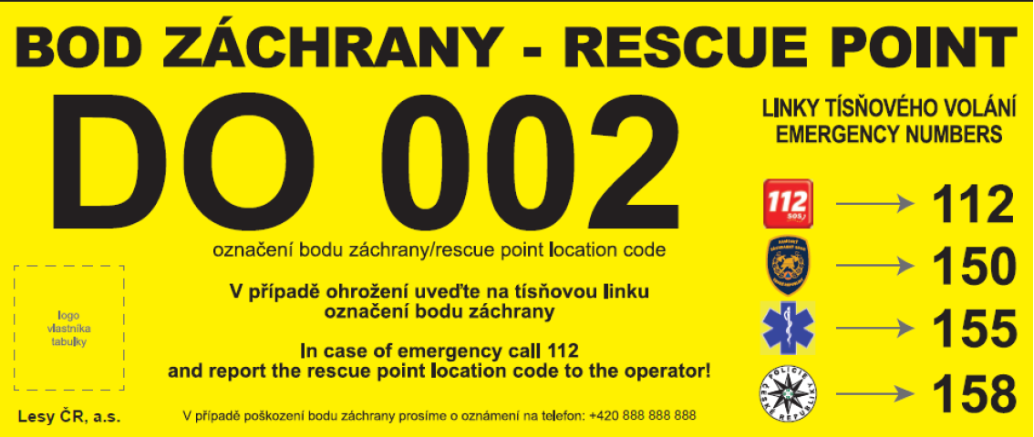
Bod záchrany je označen tabulkou , která obsahuje následující údaje:
1. unikátní kód – označení bodu záchrany, který se skládá z dvoupísmenné značky okresu (viz příloha č. 1) a třímístného pořadového čísla (např. DO 002),
2. důležitá telefonní čísla – národní tísňová čísla hasičů (150), zdravotnické záchranné služby v kraji (155), policie (158) a telefonního centra tísňového volání TCTV (112),
3. název tabulky v horní části „Bod záchrany - Rescue Point“,
4. text „LINKY TÍSŇOVÉHO VOLÁNÍ / EMERGENCY NUMBERS“,
5. text „označení bodu záchrany / rescue point location code“,
6. text „V případě ohrožení uveďte na tísňovou linku označení bodu záchrany / In case of emergency call 112 and report rescue point location code to the operator“,
7. název a logo (znak) vlastníka a telefonní spojení.

Slide 64
Standartní postup pro zřízení bodů záchrany
1) Vlastník navrhne rozmístění bodů záchrany na konkrétní místa (dle souřadnicového navigačního systému) v konkrétním okrese (viz obrázek č. 1). Přitom body záchrany musí být na viditelném místě a zpravidla tam, kde se nevyskytují jiné známé orientační body a zároveň tam musí být signály mobilních operátorů.
2) HZS kraje (případně ÚO HZS kraje) kontaktuje místně příslušné základní složky IZS (poskytovatel zdravotnické záchranné služby v kraji a Policie ČR) a seznámí je s návrhem rozmístění bodů záchrany, který vytvořil vlastník. Zástupci základních složek IZS daný návrh doplní nebo změní, zejména ve vztahu k četnosti zásahů dané složky IZS v místě zvýšené koncentrace osob nebo vzhledem k volnočasovým aktivitám. Zástupci základních složek IZS doplní v návrhu sloupec „Dostupnost“, kde uvedou dojezd používané zásahové techniky na místo bodu záchrany (např. pomocí techniky požární ochrany – CAS, RZA, VEA, vozidlo ZZS).
Příslušný HZS kraje plní funkci koordinátora ve vztahu k místně příslušným základním složkám IZS při posuzování návrhu na zřízení bodů záchrany a jejich umístění.
3) Oslovení zástupci základních složek IZS návrh rozmístění bodů záchrany po jeho případných úpravách a doplnění zašlou zpět místně příslušnému HZS kraje.
4) HZS kraje (případně ÚO HZS kraje) odsouhlasený návrh rozmístění bodů záchrany předá oddělení IZS MV-generálního ředitelství HZS ČR (

Slide 65
5) Oddělení IZS MV-generálního ředitelství HZS ČR k jednotlivým bodům záchrany doplní třímístné pořadové číslo ke značce okresu a tím vytvoří unikátní kód bodu záchrany,
6) Oddělení IZS MV-generálního ředitelství HZS ČR předá seznam bodů záchrany, viz obrázek č. 3, vlastníku a současně zástupci CDS HZS ČR, který zajistí předání dat do GIS HZS ČR pro základní složky IZS a TCTV 112.
7) Vlastník zajistí výrobu tabulek bodů záchrany dle vzoru (viz příloha č. 2) a technických požadavků (viz níže část I.) a v souladu s údaji uvedenými ve schváleném seznamu bodů záchrany (unikátní kód – viz obrázek č. 3).
8) Oddělení IZS MV-generálního ředitelství HZS ČR vede evidenci seznamu bodů záchrany dle vlastníků na webových stránkách HZS ČR a zajišťuje jejich aktuální přehled ve spolupráci s CDS HZS ČR.
9) Oddělení IZS MV-generálního ředitelství HZS ČR informuje vlastníka o tom, že body záchrany jsou zaneseny v databázi HZS ČR. Na základě této informace může vlastník instalovat tabulky bodů záchrany v krajině. Vlastník zajišťuje průběžně jejich čitelnost, viditelnost a údržbu příp. výměnu samostatných sloupků, na kterých jsou umístěny.

Slide 66
I. Technická část – požadavky na provedení a instalaci tabulek (viz ČSN 01 8025 - výtah)
1) Polotovarem tabulky je plechový výlisek normalizovaných rozměrů 330 mm x 140 mm.
2) Podkladová barva žlutá a text černý.
3) Doporučuje se umístit na tabulku reflexní prvky nebo reflexní barvu.
4) Obsahuje údaje dle části G a přílohy č. 2.
5) Plechové směrovky a tabulky se smí upevňovat na živé stromy pouze s pomocí dřevěných lišt, nebo se umisťují na tzv. mrtvé dřevo (dřevěné sloupy a stavby, ploty, apod.).
6) K jejich umístění se volí vhodné objekty tak, aby body záchrany byly dobře viditelné. Obvyklé objekty pro umísťování bodů záchrany jsou sloupy, stromy, okapové svody, zábradlí, ploty, zdi, svislé skály apod., případně samostatné dřevěné nebo ocelové sloupky tam, kde jiné vhodné objekty nejsou.

Slide 67
Definice vybraných OOP pro hasiče:
− kukla pro hasiče je oděvní součást, navržená tak, aby chránila všechny oblasti hlavy a krku, které nejsou pokryty ochranným oděvem, dýchacím přístrojem a přilbou,
− obuv pro hasiče je obuv, která je určena k používání při likvidaci požárů a dalších činnostech, které hasiči vykonávají,
− oděvní součást je jednotlivá část oděvu, která může být tvořena jednou nebo více vrstvami.
− ochranný oděv je oděv určený k ochraně proti jednomu nebo více nebezpečím (rizikům), převlečený přes spodní oděv nebo jej nahrazující,
− přilba pro hašení ve stavbách a dalších prostorech je přilba pro hasiče chránící vršek hlavy hlavně proti účinkům nárazu, průrazu, žáru a plamene při likvidaci požárů v budovách a jiných prostorách,
− přilba pro hasiče – pro ostatní zásahy je přilba pro technické zásahy nebo hašení požárů v otevřeném terénu,
− rukavice pro hasiče jsou rukavice určené pro ochranu rukou při běžných požárních zásazích, včetně vyhledávacích a záchranných prací. Nejsou určeny k záměrné manipulaci s kapalnými chemikáliemi, ale poskytují určitou ochranu při náhodném kontaktu s chemikáliemi,
− rukavice proti mechanickým rizikům jsou rukavice proti rizikům způsobeným oděrem, řezem čepelí, trháním a propíchnutím,
− zásahový oděv I je ochranný oděv, který je určen k zajištění ochrany těla hasiče s výjimkou hlavy, rukou a chodidel při likvidaci požárů a doprovodných činnostech, a to i v situacích, se kterými se lze setkat při likvidaci požárů v objektech,
− zásahový oděv II je ochranný oděv, který je určen k zajištění ochrany těla hasiče s výjimkou hlavy, rukou a chodidel při likvidaci požárů v otevřeném terénu a doprovodných činnostech.

Slide 68
Odškodňování úrazu při zásahu
Úplné znění zákona č. 133/1985 Sb., o požární ochraně,
ČÁST SEDMÁ
NÁHRADA ŠKODY
§ 80
Odškodňování úrazů
(1) Došlo-li u občana k poškození na zdraví nebo k jeho smrti
a) při jeho činnosti v jednotce sboru dobrovolných hasičů obce a v požární hlídce,
b) v souvislosti s pomocí, kterou poskytl při zdolávání požáru nebo při odstraňování jeho následků anebo při cvičení jednotky požární ochrany, (dále jen „poškozený"), uhradí škodu tím vzniklou stát, podle ustanovení občanského zákoníku o odpovědnosti za škodu na zdraví v některých zvláštních případech, pokud mu již nevznikl nárok na
dávku úrazového pojištění podle zvláštního právního předpisu9).
(2) Náhradu škody podle odstavce 1 poskytuje v zastoupení státu hasičský záchranný
sbor kraje, v jehož územním obvodu k poškození na zdraví nebo k smrti poškozeného došlo.

Slide 69
§ 81
Jednorázové mimořádné odškodnění
(1) Vláda stanoví nařízením, v kterých případech a v jakém rozsahu náleží
poškozenému a pozůstalým po poškozeném, kromě nároků podle předpisů o úrazovém
pojištění9), i jednorázové mimořádné odškodnění, a kdy je možné takové odškodnění přiznat
osobám, které byly na poškozeného odkázány výživou.
(2) Toto nařízení upraví také jednorázové mimořádné odškodnění zaměstnanci
podniku a členovi jednotky sboru dobrovolných hasičů podniku a pozůstalým po nich.
(3) Jednorázové mimořádné odškodnění zaměstnancům podniku, členům jednotky
sboru dobrovolných hasičů podniku, jakož i jiným zaměstnancům právnické osoby nebo
podnikající fyzické osoby a pozůstalým po nich poskytuje právnická osoba nebo podnikající
8) Zákon č. 200/1990 Sb., o přestupcích, ve znění pozdějších předpisů.
Zákon č. 71/1967 Sb., o správním řízení (správní řád).
9) Zákon č. 267/2006 Sb., o úrazovém pojištění zaměstnanců.

Slide 70
257
NAŘÍZENÍ VLÁDY
ze dne 31. října 2018,
Kterým se mění nařízení vlády č. 34/1986 Sb., o jednorázovém mimořádném odškodnění osob za poškození na zdraví při plnění úkolů požární ochrany, ve znění pozdějších předpisů
Vláda nařizuje podle § 81 odst. 1 a 2 zákona č. 133/1985 Sb., o požární ochraně, ve znění zákona č. 203/1994 Sb. a zákona č. 237/2000 Sb.:
Čl. I
Nařízení vlády č. 34/1986 Sb., o jednorázovém mimořádném odškodnění osob za poškození na zdraví při plnění úkolů požární ochrany, ve znění nařízení vlády č. 168/1989 Sb., nařízení vlády č. 195/1995 Sb. a nařízení vlády č. 497/2002 Sb., se mění takto:
1. V § 1 odst. 1 závěrečné části ustanovení se slova „změněnou pracovní schopností nebo částečně invalidním nebo invalidním“ nahrazují slovy „zdravotním postižením podle zákona o zaměstnanosti²)“.
2. V § 1 odst. 2 se slova „nominální měsíční mzdy fyzických osob v nepodnikatelské sféře“ nahrazují slovy „hrubé měsíční nominální mzdy na přepočtené počty zaměstnanců v národním hospodářství“.
3. V § 2 odst. 2 písm. a) se slovo „šestinásobku“ nahrazuje slovem „dvanáctinásobku“.
4. V § 2 odst. 2 písm. b) až d) se slovo „čtyřnásobku“ nahrazuje slovem „dvanáctinásobku“.
Poznámka pod čarou č. 2 zní:
„²) § 67 odst. 2 zákona č. 435/2004 Sb., o zaměstnanosti, ve znění pozdějších předpisů.“.

Slide 71
Odškodňování úrazu při zásahu
Při vzniku jakéhokoliv úrazu je každý hasič povinen tuto skutečnost nahlásit svému veliteli jednotky.
Dojde-li ke vzniku úrazu v souvislosti s řešením mimořádné události zaznamená tuto skutečnost VZ (velitel jednotky) do Zprávy o zásahu (dílčí zprávy o zásahu). Velitel jednotky sepíše záznam o úrazu.
Při vzniku úrazu při jiné plánované činnosti (výcvik, školení apod…) sepíše velitel jednotky záznam o úrazu.

Slide 72
Obsah hlášení služebního úrazu s pracovní neschopností:
Hodnost/funkce:
Jméno:
Příjmení:
Pracovní zařazení: hasič
Zařazen u jednotky PO:
Datum:
Čas:
Podrobný popis události:
Co si příslušník zranil – konkrétně:
Při jaké činnosti:
Zpracoval : velitel jednotky

Slide 73
Č.j.
Z P R Á V A
o projednání škody na zdraví
I.
Osobní data poškozeného
1. | Jméno a příjmení, titul
2. | Datum narození 21.9.1979 |  |  |  |  | OEČ
3. | Adresa trvalého pobytu |  |  |  |  | Kód zdravotní
 |  |  | PSČ
4. | Pracovní zařazení: strojník
II.
Údaje o poškození na zdraví
5. | Datum, hodina a místo vzniku úrazu (datum zjištění nemoci z povolání)
6. | Úraz hlášen kdy, kým a komu
7. | Činnost poškozeného a okolnosti, za nichž k úrazu došlo (podmínky, za nichž pracoval) Při TC při vytažení hadic na střechu ho začlo bolet v bederní části zad.
8. | Vylíčení skutkového děje úrazu Při vytahování hadic lanem na střechu ho začalo bolet v bederní části zad
9. | Popis, druh a rozsah poškození na zdraví Bolest v bederní části zad
10. | Zdravotnické zařízení, které poskytlo první ošetření
11. | Délka pracovní neschopnosti od do:
MV č. skl. 352/z

Slide 74
- 2 -
12. | Vyjádření poškozeného Souhlasím s výše uvedeným
 | Datum Podpis:
13. | Vyjádření svědků (včetně osobních dat a podpisů) Souhlasím s výše uvedeným
14. | Byl úraz způsoben jinou osobou (jméno, příjmení, datum narození, adresa) Nebyl způsoben jinou osobou
15. | Spoluzavinění poškozeného (které předpisy svým jednáním porušil) Nebyly porušeny žádné předpisy
16. | Stanovisko nejbližšího nadřízeného Četl a souhlasím s výše uvedeným
 | Byl poškozený instruován o bezpečnosti při práci, kterou právě vykonával? ANO
 | Kdy naposled (datum)
 | Datum: |  |  |  | Podpis:
17. | Pro odstranění příčin úrazu budou provedena tato opatření Příslušník byl opětovně proškolen v oblasti BOZP.
Pozn.: V případě nedostatku místa v kolonce na tomto tiskopisu uveďte další údaje v přílohách.

Slide 75
Č.j.:________________________
ZÁZNAM O POUČENÍ POŠKOZENÉHO
……. ………………… narozen ……………………..……………………..
hodnost, jméno a příjmení
byl dnešního dne seznámen s tím, že § 101 zákona č.361/2003 přiznává příslušníkovi poškozenému na zdraví služebním úrazem následující náhrady v rozsahu zjištěné odpovědnosti a to
- náhradu za ztrátu na služebním příjmu po dobu neschopnosti ke službě
- náhradu za ztrátu na služebním příjmu po skončení neschopnosti ke službě
- náhradu za bolest a ztížení společenského uplatnění
- náhradu účelně vynaložených nákladů spojených s léčením
- náhradu věcné škody
- jednorázové odškodnění
Jmenovaný bere na vědomí, že § 207 zákona 361/2003 Sb., stanoví k uplatnění nároku na náhradu škody lhůtu dvou let, která počíná běžet u každého nároku samostatně ode dne, kdy se (jmenovaný) dověděl o škodě a o tom, kdo za ni odpovídá, po uplynutí této lhůty se nárok promlčuje, pokud nebyl včas uplatněn u Hasičského záchranného sboru Plzeňského kraje nebo pokud nebyl včas služebním orgánem písemně uznán co do důvodu i výše.
V ……………dne ………………
………………………………………............... ………………………………
(podpis služebního funkcionáře,který poučení provedl) (podpis poškozeného)

Slide 76
Lesní požáry
Charakteristika
Z hlediska orientace je les členěn na polesí a na základní tvarové plánovací jednotky zvané oddělení. Každé oddělení je rozděleno na řadu porostů. Jednotlivé porosty se od sebe liší druhem dřeviny, jejím stářím, bonitou a způsobem hospodaření.
Lesní požáry lze rozdělit na:
a) podzemní - požáry rašeliny nebo vrstvy hlubokého humusu projevující se skrytým hořením pod vrstvou hrabanky,
b) pozemní - požár půdního krytu (hrabanka, tráva, mech),
c) korunový (vysoký) - požár ve větvích stromů, který nastává přechodem z pozemního požáru, když se oheň dostane k větvím a zapálí je; tento druh požáru je nejnebezpečnější (zejména u jehličnanů) a má nejvyšší rychlost šíření.
Lesní požáry se vyznačují rychlým šířením požáru na velkých plochách, které může vést k obklopení nasazených sil a prostředků, návštěvníků lesa. likvidace požáru je zdlouhavá, nelze zcela vyloučit nové rozhoření ze skrytých míst hoření a musí být zabezpečen dohled proti opětovnému rozhoření.

Slide 77
Při průzkumu lesního požáru je nutné zjistit:
a) plochu požáru, rychlost a směr jeho šíření s ohledem na meteorologické podmínky a členitost terénu,
b) ohrožené objekty (budovy, obce, komunikace, energetická a komunikační zařízení apod.) ve směru šíření požáru,
c) překážky, které mohou zabránit šíření požáru,
d) přístupové komunikace, únosnost a průchodnost terénu pro pohyb požární techniky (nebezpečí uvíznutí), případně náhradní přístupové možnosti k místu požáru,
e) možnosti zásobování vodou,
f) zvážit možnost leteckého průzkumu (např. drony, vrtulník),
g) spolupracovat s osobou s místními znalostmi o lese (majitel, správce apod.).
Při hašení lesního požáru je třeba:
a) zvolit vhodný druh požárního útoku nebo organizovat požární obranu s ohledem na šíření požáru a množství sil a prostředků na místě zásahu a dostatku hasební vody; přitom se zaměřit zejména na směry šíření požáru k ohroženým objektům; je třeba včas vyhlásit příslušný stupeň požárního poplachu,
b) zajistit likvidaci po větru vznikajících dalších ohnisek a zajistit ochranu zasahujících sil a prostředků (nebezpečí obklopení požárem),
c) pokud možno
i) vytvořit v dostatečné vzdálenosti ochranný pás nebo proluku s využitím zemědělské a lesní techniky,
ii) využít leteckou techniku pro hašení,
iii) nasadit k hašení požáru techniku a věcné prostředky úměrné k jeho intenzitě a šíření a k dostatku hasební vody (útočné proudy umožňující lehkou manipulaci a snižující spotřebu hasiva (např. vysokotlaký proud, D proud), jednoduché hasební prostředky (lopaty, tlumnice) a jiné ženijní nářadí,
iv) použít prostředky pro zvýšení hasebního účinku vody,
v) využívat termokameru k vyhledávání skrytých ohnisek požáru,
vi)využít velkokapacitní čerpadla pro zásobování požární vodou.

Slide 78
Očekávané zvláštnosti
Při lesních požárech je nutno počítat s následujícími komplikacemi:
a) u požárů ve vegetačním období je nebezpečí způsobení škod zásahem na sousedících polích v důsledku zajištění příjezdu na místo zásahu (zajistit dokumentaci škod),
b) uvíznutí požární techniky na nedostatečně únosném povrchu nebo polních a lesních cestách,
c) zasažení sil a prostředků požárem při náhlé změně směru nebo síly větru nebo při nesprávném umístění požární techniky,
d) přítomnost elektrického vedení - nebezpečí úrazu elektrickým proudem,
e) poškození hadicového vedení, nedostatek hadic,
f) nedostupnost požáru mobilní požární technikou, možná změna průjezdnosti terénu během zásahu,
g) nebezpečí fyzického vyčerpání a nebezpečí přehřátí, fyzicky náročné přesunování na velké ploše,
h) velké nároky na síly a prostředky, stravování, pohonné hmoty a hasební vodu při dlouhotrvajícím zásahu, zvýšená poruchovost požární techniky,
i) nebezpečí ztráty orientace nebo nebezpečí pádu ve složitém terénu a v noci,
j) nebezpečí výbuchu výbušných látek a pyrotechnických směsí ve vojenských prostorech,
k) nebezpečí padajících kamenů, odštěpujících se částí skal na příkrých stráních,
l) nebezpečí pádu poškozených stromů nebo jejich částí,
m) vznik komínového efektu na příkrých stráních,
n) ohrožení budov, dopravních cest nebo intravilánu obcí ve směru šíření požáru a nutnost přijetí opatření na úseku ochrany obyvatelstva (varování, vyrozumění, evakuace),
o) nutnost dohledu proti opětovnému rozhoření a problémy s jeho zajištěním,
p) špatné pokrytí signálem spojových prostředků (rádiové, mobilní telefony) – posílit radiovou síť (IDR opakovač, zvýšení dosahu signálu buňky pro mobilní telefony apod.).

Slide 79
Využití letecké techniky k leteckému hašení požárů lesních a travnatých porostů
Letecká hasičská služba
Letecká hasičská služba (dále jen „LHS“) je službou vybraným vlastníkům lesů,zabezpečovanou Ministerstvem zemědělství ve smyslu právních předpisů a zajišťovanou následujícími subjekty:
- Ministerstvo zemědělství (dále jen „MZe“),
- Lesy České republiky, s.p. (dále jen „Lesy ČR“),
- Policií České republiky Leteckou službou (dále jen „LS PČR“),
- soukromými provozovateli letecké techniky,
- Hasičským záchranným sborem České republiky (dále jen „HZS ČR“) a jednotkami PO,
zařazenými v plošném pokrytí území kraje jednotkami PO.
LHS můžeme tedy definovat jako systém, prostřednictvím něhož MZe, ve spolupráci s Ministerstvem vnitra a s využitím letadel LS PČR a soukromých provozovatelů letecké techniky zabezpečuje hlídkovou a hasební činnost v lesích ve správě státního podniku Lesy ČR a většiny soukromých vlastníků. Pomoc leteckých prostředků, zapojených do systému LHS, je při hašení lesních požárů důležitá, i když ne všemocná. Konečnou likvidaci požáru a jeho ohnisek musí vždy fyzicky provést svými silami a prostředky jednotky PO na místě zásahu.
Letecká technika používaná k hašení požárů v České republice
Leteckou techniku používanou k hašení lesních požárů je možné rozdělit podle několika kritérií. Jedním z nich je způsob transportu hasební vody. Dle tohoto kritéria lze leteckou techniku dělit na:
a) letadla s integrovanou nádrží na dopravu hasební látky (hydroplány, vrtulníky – v České republice nejsou k dispozici, letadla pro zemědělskou činnost aj.),
b) letadla se závěsným vakem pro doplňování, dopravu a odhoz hasební látky (vrtulníky).

Slide 80
Pravidla pro vyžadování letecké techniky k hašení požárů
Letadlo zařazené do systému LHS a dislokované na stanici LHS má pravomoc vyžádat na hašení lesních požárů pouze předurčené OPIS HZS kraje na základě žádosti velitele zásahu.
V praxi to znamená, že každý velitel zásahu může vznést požadavek na hasební letadlo na územně příslušné OPIS HZS kraje, které kontaktuje OPIS HZS kraje předurčené pro komunikaci se stanicí LHS a to dá pokyn stanici LHS k zahájení činnosti ke vzletu hasebního letadla.
Pravidla pro vyžadování vrtulníků LS PČR
Vrtulníky LS PČR jsou schopny provádět letecké hašení lesních požárů v době od východu do západu slunce, celoročně a na celém území České republiky. V odůvodněných případech lze vrtulníky využít i k provádění hlídkových letů mimo svůj pracovní sektor po předchozí výzvě, po určené trase a v dohodnutém čase.
Vrtulníky LS PČR k hašení je oprávněno vyžadovat OPIS MV-GŘ HZS ČR
na základě žádosti OPIS HZS kraje po rozhodnutí velitele zásahu nebo
na základě rozhodnutí řídícího důstojníka MV-GŘ HZS ČR, případně generálního ředitele HZS ČR.

Slide 81
Plnění letecké techniky hasební látkou
Obecné zásady
Při nasazení letecké techniky na hašení lesních požárů musí být dohodnuta nejbližší vhodná pracovní letecká plocha od místa požáru určená na doplňování letadla hasebními látkami, pokud není prováděno plnění závěsného vaku vrtulníku nořením z vhodného vodního zdroje. Nejbližší vhodnou pracovní leteckou plochu určuje pilot letadla (letecký personál v pohotovosti) na základě návrhu velitele zásahu nebo místně příslušného OPIS HZS kraje vyžadujícího pomoc, přičemž se vychází ze znalostí místních podmínek.
Vyslání jednotky PO do místa dohodnuté pracovní letecké plochy za účelem plnění letadla hasební látkou provede velitel zásahu nebo územně příslušné OPIS HZS kraje, které si letadlo k hašení vyžádalo
Hasební látku tvoří směs vody a smáčedla, nebo pouze voda. Jednotka PO zajišťuje plnění letadla vodou. Letecký personál zajišťuje doplňování smáčedla do nádrže letadla. Smáčedlo je součástí vybavení hasebního letadla. O konkrétním použití hasební látky rozhoduje velitel zásahu.
Plnění vrtulníků hasební látkou
Plnění závěsného vaku vrtulníků hasební vodou může probíhat dvěma způsoby:
a) z vodní plochy nořením,
b) pomocí požární techniky.
Plnění závěsného vaku pomocí požární techniky
Plnění závěsného vaku pomocí požární techniky se provádí v případě, pokud není dostupný vodní zdroj pro plnění
závěsného vaku nořením (vodní plocha nebo vodní tok), nebo v případě, kdy tento zdroj nelze použít z bezpečnostních nebo jiných důvodů, případně je vodní zdroj příliš vzdálen od požáru. Při plnění závěsného vaku vrtulník nepřistává, ale zůstává ve visu s vakem nad zemí nad vytvořeným plnicím stanovištěm.

Slide 82
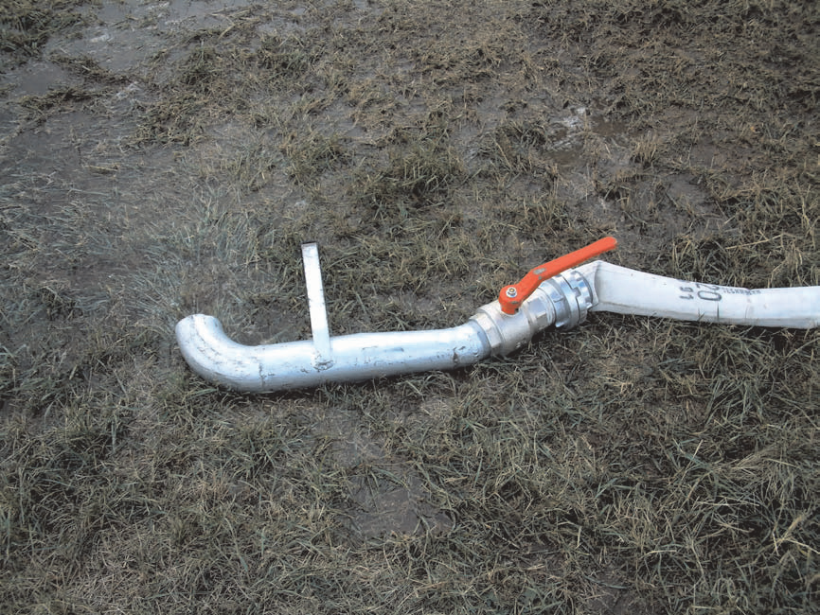
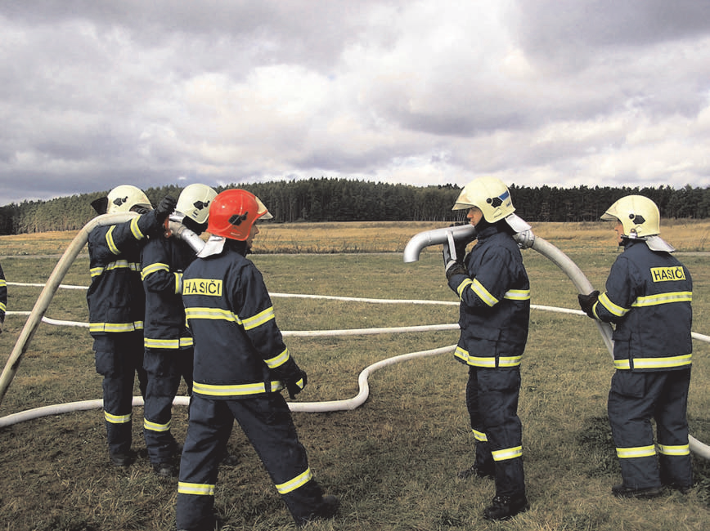
Plnění závěsného vaku pomocí požární techniky se provádí pomocí tzv. „plnicích proudnic“. Jedná se o speciálně upravené proudnice s půlspojkou B 75 s uzávěrem, které byly vyvinuty na základě praktických zkušeností (obr. 12). Plnicí proudnice je konstruována tak, aby vytékajícímu proudu dala válcový tvar a zpomalila proudění vody. Plnicí proudnice je potom snadněji a bezpečněji ovladatelná a nedochází k nadměrnému vychýlení tlakem vytékající vody. Plnicí proudnice jsou trvale uloženy na palubě vrtulníku předurčeného k leteckému hašení.
Před začátkem činnosti je nutné provést s jednotkou PO provádějící plnění bezpečnostní pohovor (obr. 13), který je zaměřen především na
a) počet a úkoly jednotlivých hasičů, kteří budou přítomni na plnicím stanovišti,
b) organizaci plnicího stanoviště (vytýčení, uzávěra),
c) rozmístění vozidel, postavení hasičů, určení plnicího stanoviště,
d) smluvené povely a signály,
e) informace o nouzových postupech.

Slide 83
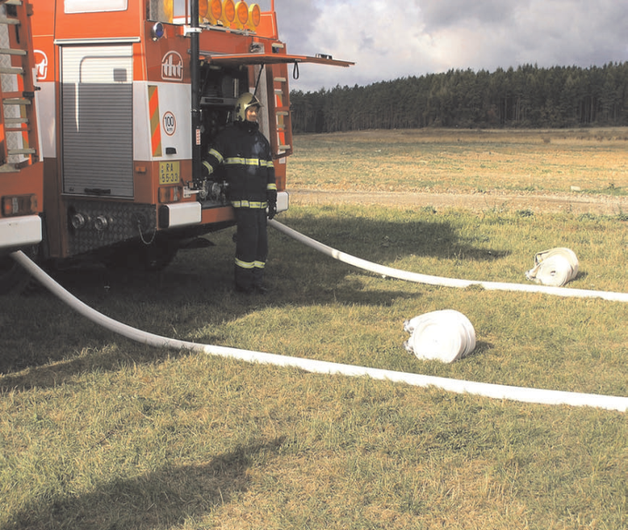
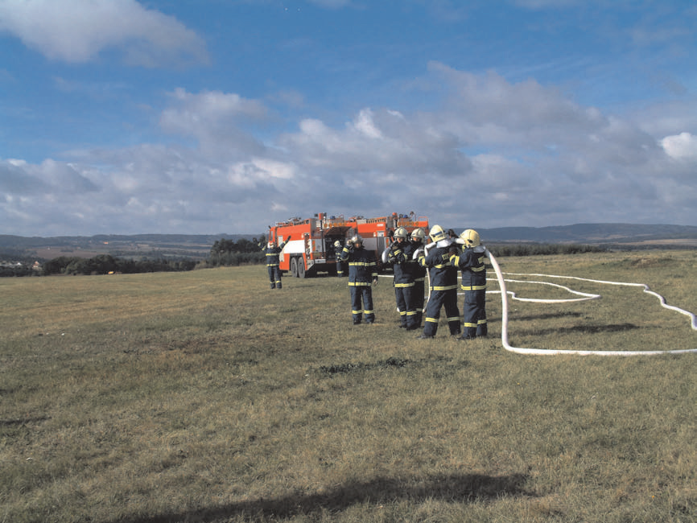
Pro zabezpečení dostatečného množství vody je nutné zajistit na jeden vrtulník se závěsným vakem minimálně 2 x CAS
Ustavení požární techniky musí být provedeno tak, aby byl zajištěn vzájemný vizuální kontakt strojníků, hasičů na proudech a letové posádky vrtulníku (plnicí manévr vrtulníku je prováděn proti větru), přibližně 30 m od plnicího místa (obr. 15).
Dopravní vedení od CAS k místu plnění je prováděno plnicím družstvem vybaveným dvěma nezávislými vedeními ze 2 až 3 ks hadic B75 s dostatečným manipulačním obloukem.
Dvě speciální plnicí proudnice B 75 s uzávěrem jsou obsluhovány 2 x 2 hasiči a je jimi plněn jeden závěsný vak.
Další hasič pracuje samostatně a jeho úkolem je stabilizovat závěsný vak vrtulníku před začátkem plnění a zkontrolovat funkci uzavírací klapky závěsného vaku.
Koordinaci s letovou posádkou vrtulníku při plnění zajišťuje velitel plnicího stanoviště, který musí být od hasičů provádějících plnění zřetelně odlišen - červená přilba, vesta apod.

Slide 84
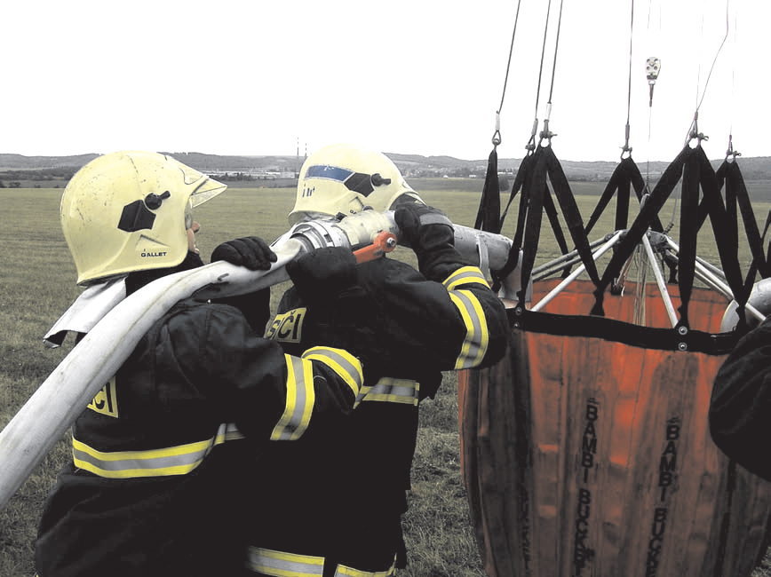
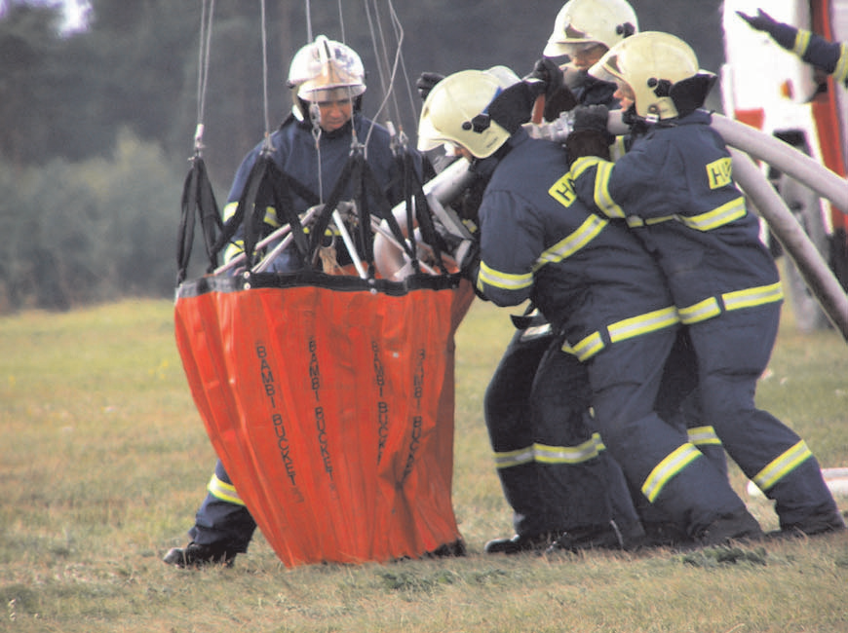
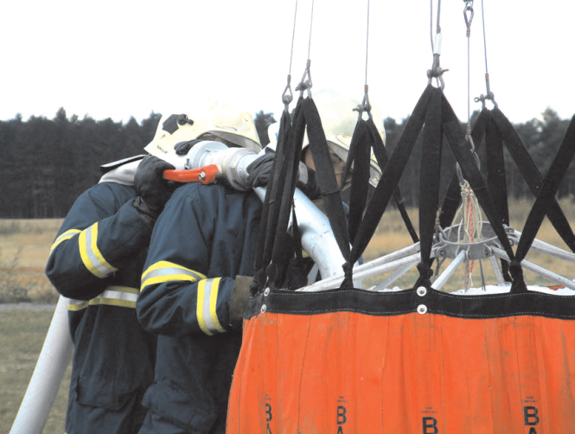
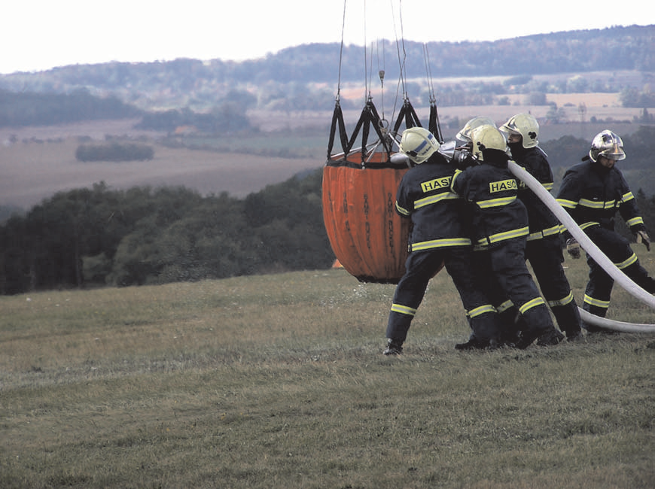
Postup vlastního plnění
Při plnění závěsného vaku vrtulníku pomocí požární techniky je nutné dodržet následující zásady:
− čísla 1 a 3 drží proudnice a usměrňují proud vody do závěsného vaku,
− čísla 2 a 4 ovládají uzávěr a pomáhají lichým číslům s držením proudnice a manipulací
s hadicovým vedením (obr. 17 až 20),

Slide 85
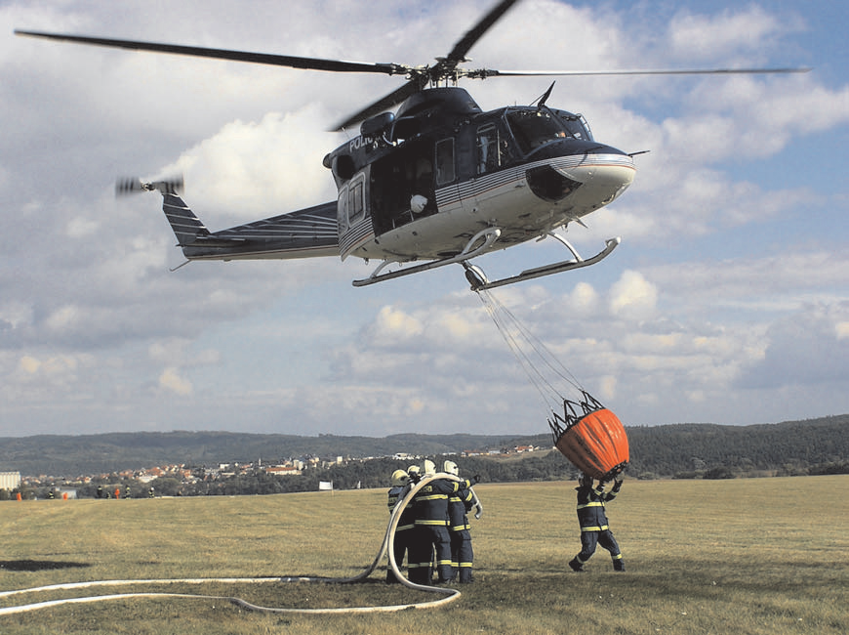

− číslo 5 přidržením stabilizuje vak před plněním , povytáhnutím kontroluje funkci uzavírací klapky závěsného vaku a při plnění odstoupí za čísla 2 a 4,
− velitel plnicího stanoviště je jediným prostředníkem s posádkou vrtulníku, sleduje činnost pod vrtulníkem, celou plnicí plochu včetně okolí a svými povely a signály komunikuje s posádkou vrtulníku (obr. 22),
− strojníci sledují činnost hasičů a zajišťují konstantní tlak 0,4 MPa v hadicovém vedení.
Plnění závěsného vaku se začíná již ve chvíli, kdy je vak relativně stabilizován (obr. 23) a končí, až když vak přetéká vodou Tuto zásadu je nezbytné dodržet především v případě, kdy se používá smáčedlo. Při použití smáčedla nejprve dojde k napěnění objemu závěsného vaku a poté teprve k vzestupu hladiny vody se smáčedlem k okraji vaku.
V případě vzniku nouzové situace vrtulníku hasiči neprodleně odloží proudnice a hadice mimo závěsný vak (vodu zastavují strojníci) a opouští prostor v předem určeném směru od vrtulníku

Slide 86
Nebezpečí při plnění
Při tomto způsobu plnění závěsného vaku vrtulníku hrozí především nebezpečí uvolnění neupevněných předmětů v okolí plnicí plochy.
Hasiči provádějící plnění se nacházejí přibližně 5 m pod vrtulníkem ve visu a jsou ovlivňováni účinky silné turbulence.
Může dojít k zachycení plnicích proudnic, osobních ochranných prostředků hasičů provádějících plnění (např. ochranné přilby pro hasiče) atp. za hranu závěsného vaku.
Hasiči provádějící plnění mohou být zraněni nekontrolovatelně se pohybujícím závěsným vakem. V těchto případech musí velitel plnicího stanoviště stanovenými signály nebo jiným způsobem informovat letovou posádku o vzniklé situaci.
Plnění letounů hasební látkou
Plnění letounů hasební látkou je možné pouze pomocí požární techniky a provádí se dopravním vedením vytvořeným z hadic B 75 nebo C 52.
Zvolení vhodné plnicí plochy a zřízení plnicího stanoviště pro doplňování hasební látky do letounů je složitější než zřízení plnicího stanoviště pro plnění závěsného vaku vrtulníku. Doplňování hasební látky do letounů musí probíhat na zemi po přistání letounu. Z tohoto důvodu je nutné předem analyzovat možnosti plnění letounů na území daného HZS kraje (využití letišť soukromých aeroklubů, polních letišť a dalších vhodných ploch).

Slide 87
Před začátkem činnosti je nutné provést s hasiči, provádějícími plnění, bezpečnostní pohovor, který je zaměřen především na
a) počet a úkoly jednotlivých hasičů, kteří budou přítomni na plnicím stanovišti,
b) organizaci plnicího stanoviště (vytýčení, uzávěra),
c) rozmístění vozidel, postavení hasičů, určení plnicího stanoviště,
d) smluvené povely a signály,
e) informace o nouzových postupech
Konečné rozhodnutí o využitelnosti zvolené plochy jako letiště provádí pilot letounu. Z důvodu specifických nároků na plochu (viz níže) se doporučuje tyto plochy předem stanovit, zpracovat k nim potřebnou dokumentaci a předurčit místně příslušné jednotky PO k plnění letounů.
Je vhodné, aby v prostoru VPD byl osazen větrný rukáv signalizující směr větru.
V průběhu leteckého provozu se po VPD nesmí pohybovat technika ani osoby.

Slide 88
Obecné zásady postupu plnění letounu
Jednotka PO po kontrole VPD ustavuje požární techniku ve vzdálenosti min. 10 m od okraje VPD, nebo ve vzdálenosti 20 m od podélné osy VPD. Po příletu letadla je povinností členů jednotky PO uposlechnout pokynů pilota (leteckého personálu), zejména v organizaci doplňování letadla hasební látkou, pohybu osob a techniky po VPD.
Ustavení požární techniky musí být provedeno tak, aby byl zajištěn vzájemný vizuální kontakt strojníků, hasičů provádějících plnění a pilota letounu, minimálně 30 m od plnicího stanoviště.
Hasiči určení k plnění smí přistupovat k letounu pouze z boku, a to mezi křídlem letounu a jeho ocasními plochami. Při plnění musí zajistit, aby dopravní vedení nebylo rozloženo před letounem (obr. 34). Přistání letounu a jeho přistavení k místu plnění, tzv. „rolování“, je zajištěno pilotem
letounu. Plnění se zahajuje na pokyn pilota.
Samotné plnění je zajištěno plnicí skupinou, která je tvořena velitelem plnicího stanoviště,
strojníky a dvěma hasiči. Koordinaci s pilotem při plnění zajišťuje velitel plnicího stanoviště,
který musí být od hasičů provádějících plnění zřetelně odlišen - červená přilba, vesta aj.
Hasiči provádějící plnění jsou vybaveni ochrannými oděvy, případně nepromokavými oděvy, rukavicemi a přilbou se spuštěnou ochranou zraku, případně si zrak chrání jiným způsobem.
Postup plnění se liší v závislosti na typu letounu, který se pro letecké hašení využívá a který je nutné doplnit hasební látkou.

Slide 89
Podmínky ovlivňující nasazení letecké techniky k hašení lesních požárů
Leteckou techniku k hašení lesních požárů lze využít u každého lesního požáru, zvláště, vznikne-li požár v nepřístupném terénu, hrozí-li nedostatek vody pro hašení, případně je nutné rychle omezit jeho šíření.
Okolnosti ovlivňující úspěšnost nasazení letecké techniky k hašení
Úspěšnost nasazení letecké techniky k hašení lesních požárů je ovlivněna řadou okolností:
1. Rychlé nasazení letadel k hašení – včasné rozhodnutí o nasazení letecké techniky k hašení lesního požáru může výrazným způsobem minimalizovat rozsah požáru.
2. Dostatečné množství sil prostředků – při rozsáhlých lesních požárech je nutné soustředit
větší množství letecké techniky. Počet letadel je závislý nejen na ploše požáru, ale také na
vzdálenosti ke zdrojům hasební vody, případně k místu pro doplňování leteckých pohonných hmot. Velkou roli pro účinnost leteckého hašení hraje doba mezi jednotlivými
shozy. Doporučuje se při déle trvajících zásazích vybudovat plnicí stanoviště na
doplňování letadel leteckými pohonnými hmotami přímo na VPD. Samotnou likvidaci
požáru provádějí jednotky PO. Také jejich nedostatek na místě požáru může vést
k dalšímu nekontrolovatelnému šíření požáru.
3. Vycvičenost letové posádky – letové posádky jsou při hašení vystaveny nepříznivým
vlivům – únava, stres v rozhodovacím procesu, zplodiny požáru, nepřehlednost místa
zásahu, malý prostor k zásahu aj. Při déletrvajících zásazích je nutné letové posádky střídat
dle příslušných předpisů a doporučuje se pro zefektivnění zásahu letové posádky násobit.

Slide 90
4. Letová dohlednost – je jedním z nejdůležitějších faktorů ovlivňujících nasazení letecké
techniky k hašení. V případě souvislé oblačnosti, která dosahuje až k terénu, není možné
leteckou techniku k hašení nebo průzkumu rozsahu požáru využít. Znemožnit nasazení
letecké techniky může i kouř z požářiště, kdy zplodiny hoření mohou způsobit i vysazení
motoru (např. požáry v údolích s omezenou výměnou vzdušnin u požáru). Při hašení může
dojít k ovlivnění činnosti pilotů sluncem (nízko postavené slunce, odraz na vodní hladině,
přechod světlo/stín, svítání, soumrak aj.).
5. Turbulence – mohou být způsobeny větrem nebo výměnou vzdušnin nad požářištěm.
Výrazně ovlivňují nasazení a úspěšnost letecké techniky při hašení, a to především
omezením manévrovatelnosti letadla. V případě likvidace lesního požáru za silného větru
leteckou technikou je hasební účinek podstatně nižší.
6. Terén požářiště – svou členitostí může vážně snížit účinnost hašení. V případě kombinace
nepříznivých vlivů může letecké hašení i znemožnit.
7. Rychlost letu letadla (shozu) – ovlivňuje rozptyl a výslednou intenzitu dodávky hasební
látky na plochu požáru.
8. Výška letadla (shozu) – výsledná výška shozu zvolená pilotem je kompromisem mezi
„optimální“ výškou, která zaručuje maximální hasební účinky hasební látky a mezi „bezpečnou“
výškou, která minimalizuje riziko zranění zasahujících hasičů dynamickými účinky shozu.
9. Druh porostu zasaženého požárem – hustota porostu ovlivňuje výslednou intenzitu
dodávky hasební látky na plochu požáru.
10. Meteorologické podmínky – další nebezpečí hrozí při náhlé změně počasí apod.

Slide 91
Řízení zásahu v místě nasazení letecké techniky
Řízení zásahu při použití letecké techniky k hašení požárů probíhá v souladu s taktikou jednotek PO, uvedenou v metodických listech Bojového řádu jednotek PO, kapitoly Ř s následujícími zvláštnostmi.
Z hlediska činností na místě zásahu spojených se zdoláváním požáru jsou piloti letadel, provádějící letecké hašení požáru, podřízeni veliteli zásahu a jsou povinni s ním nebo s určenou osobou udržovat spojení. Velitel zásahu žádným způsobem nezasahuje do samotné letové činnosti. V případě, že pilot letadla odmítne provést shoz v místě určeném velitelem zásahu z objektivních příčin, které by znamenaly vysoké riziko ohrožení bezpečnosti letového provozu, velitel zásahu musí toto rozhodnutí respektovat. Konečné rozhodnutí o shozu je tedy plně v pravomoci pilota letadla povolaného k hašení požáru.
Velitel zásahu řídí součinnost mezi leteckou technikou určenou k leteckému hašení a jednotkami PO při hašení.
Při plnění hasební látky do letecké techniky je velitel plnicího stanoviště povinen brát v úvahu pokyny pilota nebo jiného pracovníka leteckého personálu.
Všechna letadla, určená k hašení lesních požárů, by měla být vybavena radiostanicí, pracující na příslušné frekvenci požární ochrany (součinnostní), radiostanicí pracující v leteckém pásmu a navigačním zařízením GPS.
Volací znak letounu, předurčeného pro letecké hašení požárů, je „Florián XX“, přičemž XX je identifikační číslo domovské stanice LHS.
Volací znak vrtulníku, předurčeného pro letecké hašení požárů, je „Florián VRTULNÍK XX“, přičemž XX je číslo, určené velitelem zásahu“.

Slide 92
Spojení mezi letadly a jednotkami PO při hašení
Spojení mezi letadly, provádějícími hašení a velitelem zásahu, případně koordinátorem vzdušného nasazení, se provádí na součinnostním kmitočtu „I“ a řídí se Řádem spojové
služby v požární ochraně.
Spojení mezi letadly a jednotkami PO při doplňování hasební látky
Stejný způsob spojení radiostanicí na součinnostním kmitočtu „I“ se použije i při doplňování letadel hasební látkou, kdy je za komunikaci odpovědný velitel plnicího stanoviště a pilot letadla. Pilot hlásí potřebu doplnění hasební látky a vyčká na potvrzení velitele plnicího stanoviště.

Slide 93
Pořizování záznamů, poskytování informací z místa zásahu, mlčenlivost
Pořizování záznamů při zásazích jednotek PO
1. Pořizování záznamů a ochrana osobnosti
Pořizování fotografií a videozáznamů (dále jen „záznamy“) je často spojené s právem na ochranu osobnosti člověka včetně všech jeho přirozených práv.
Jedním z dílčích osobnostních práv, kterému se poskytuje ochrana, je právo na podobu.
Podle § 84 občanského zákoníku je možné zachytit jakýmkoliv způsobem podobu člověka tak, aby podle zobrazení bylo možné určit jeho totožnost, jen s jeho svolením. Svolení není třeba, pokud se podobizna nebo zvukový či obrazový záznam pořídí nebo použijí k výkonu nebo ochraně jiných práv nebo právem chráněných zájmů jiných osob (§ 88 odst. 1 občanského zákoníku)2 a svolení není třeba ani v případě, když se podobizna, písemnost osobní povahy nebo zvukový či obrazový záznam pořídí nebo použijí na základě zákona k úřednímu účelu nebo v případě, že někdo veřejně vystoupí v záležitosti veřejného zájmu (§ 88 odst. 2 nového občanského zákoníku).

Slide 94
Činnost jednotky požární ochrany (dále i „jednotka PO“) spočívá v plnění základních úkolů dle § 70 zákona č. 133/1985 Sb., o požární ochraně, ve znění pozdějších předpisů (dále jen „zákon o požární ochraně“), zejména v provádění požárního zásahu, záchranných prací při živelních pohromách a jiných mimořádných událostech a v podílu na plnění úkolů ochrany obyvatelstva. Pro posouzení výjimky, kdy je zásah do zákonem chráněných složek lidské osobnosti dovolen přímo zákonem, je nutné rozlišovat, zda je záznam pořízen Hasičským záchranným sborem České republiky (dále i „HZS ČR“) ve smyslu zákona č. 320/2015 Sb., o Hasičském záchranném sboru České republiky a o změně některých zákonů (zákon o hasičském záchranném sboru), nebo jinou jednotkou požární ochrany (jednotka SDH obce, jednotka SDH podniku, jednotka HZS podniku).
Zákonná ustanovení, která umožňuji příslušníkům HZS ČR pořizovat záznamy včetně podoby osob a zveřejnovat některé osobní údaje bez jejich svolení jsou dle zákona o hasičském záchranném sboru následující:
Pořizování záznamů
(1) Hasičský záchranný sbor může pořizovat zvukový, obrazový nebo jiný záznam a) osob a věcí, které se nacházejí na místech veřejně přístupných, pro účely plnění konkrétního úkolu, b) zpráv a s nimi spojených provozních a lokalizačních údajů, které se přenášejí prostřednictvím sítí a služeb elektronických komunikací na operačním a informačním středisku, nebo c) jiného konkrétního úkolu.
Žádost o informace související s mimořádnou událostí nebo krizovou situací
Hasičský záchranný sbor může v návaznosti na řešení mimořádné události nebo krizové situace žádat informace související s příčinami, průběhem a následky mimořádné události nebo krizové situace.

Slide 95
Osobní údaje
Hasičský záchranný sbor může při řešení mimořádné události nebo krizové situace zpracovávat citlivé údaje bez souhlasu osoby, jsou-li potřebné pro plnění konkrétního úkolu hasičského záchranného sboru. Zpracovávat bez souhlasu osoby lze i citlivé údaje, které jsou součástí záznamu podle § 30 odst. 1 písm. b).
Osobní údaje lze předat nebo zpřístupnit orgánu veřejné moci v rozsahu nezbytném pro výkon působnosti tohoto orgánu.
Hasičský záchranný sbor může přiměřeným způsobem zveřejňovat osobní údaje evakuovaných osob a osob umístěných v zařízeních pro nouzové přežití obyvatelstva v rozsahu jméno, popřípadě jména, příjmení, datum narození a adresa místa trvalého pobytu nebo adresa místa hlášeného pobytu na území České republiky, jde-li o cizince.
Pro členy (jednotka SDH obce, jednotka SDH podniku) a zaměstnance (jednotka HZS podniku) ostatních jednotek PO zákon o požární ochraně ani žádný jiný zákon obecně žádnou výjimku, ve smyslu pořizování záznamu k úřednímu účelu nestanoví a proto nemohou pořizovat, natož pak zveřejňovat záznamy, z nichž by byla patrná podoba člověka, nebo kterými by zasáhli do osobnostních práv člověka bez jeho souhlasu.
Záznamy, z nichž je patrná podoba člověka, nebo které jinak zasahují do osobnostních práv člověka, nesmí členové a zaměstnanci v jednotkách PO pořizovat bez souhlasu dotčeného člověka.

Slide 96
Pořizování ostatních záznamů
Pořízení záznamu (zvukového či obrazového) členem nebo zaměstnancem jednotky PO lze odůvodnit:
propagací činnosti jednotky PO; tyto a další záznamy členové a zaměstnanci v jednotkách PO mohou pořizovat za podmínky, že jimi nebude zasaženo do osobnostních práv člověka.
příkazem velitele zásahu nebo v případě kdy je příslušník, zaměstnanec nebo člen velitelem zásahu nebo velitelem jednotky, a to ve vazbě na § 71 odst. 1 zákona o požární ochraně, podle kterého jsou příslušníci, zaměstnanci a členové při činnosti v jednotce PO podřízeni svým velitelům a veliteli zásahu.
doplňujícími údaji ke zprávě o zásahu, popř. dílčí zprávě o zásahu v její grafické části:
• pro účely plnění konkrétního úkolu při havarijním kácení stromů (Bojový řád jednotek PO, ML č. 7/T); tady lze argumentovat nutností fotodokumentace ze zásahové činnosti, včetně stavu po ukončení zásahu ve vztahu k prokázání odůvodněnosti kácení
záznamy u dopravních nehod jednotek HZS ČR a jednotek SDH obcí, které jsou spojeny s právem zřizovatelů těchto jednotek na úhradu nákladů za provedený zásah3. Důkazním prostředkem, který prokazuje požadované skutečnosti je zpráva nebo dílčí zpráva o zásahu včetně fotodokumentace místa dopravní nehody. V případě, kdy zasahuje jednotka SDH obce i jednotka HZS kraje současně, může fotodokumentaci pořídit pouze HZS kraje. Pokud zasahuje jednotka SDH obce samostatně pořizuje fotodokumentaci velitel zásahu nebo jím pověřený člen. Doporučuje se však pořizovat takové záznamy, z nichž nebude patrná podoba osoby,
Záznamy je možné poskytnout pouze příslušné pojišťovně

Slide 97
Zveřejňování záznamů ze zásahů a povinnost mlčenlivosti
Pořizování záznamů souvisí s problematikou zveřejňování informací. Záznamy jsou nositelem informace. Záznamy pořízené na místě zásahu, v případě jejich zveřejnění bez ohledu na to, zda jejich pořízení bylo či nebylo v souladu s právním řádem, mohou negativně zasáhnout do postupu orgánů činných v trestním řízení, poškodit obchodní zájmy, práva na ochranu osobnosti apod. Toto hledisko nemůže být při činnosti jednotek PO opomenuto.
S ohledem na zákaz zveřejňování informací, které v obecném zájmu nebo v zájmu zúčastněných osob (právnických i fyzických) mají zůstat utajeny před nepovolanými osobami je osobám pověřeným plněním úkolů na úseku požární ochrany (zejm. osoby zařazené do jednotky PO, příslušníci vykonávající státní požární dozor) je v § 89 zákona o požární ochraně dána povinnost mlčenlivosti:
Osoby pověřené plněním úkolů na úseku požární ochrany jsou povinny zachovávat mlčenlivost o skutečnostech, které v obecném zájmu nebo v zájmu zúčastněných osob mají zůstat utajeny před nepovolanými osobami. Povinnost mlčenlivosti trvá i po skončení pracovního poměru nebo po splnění úkolu 5.
2) O zproštění mlčenlivosti a jeho rozsahu rozhoduje ředitel hasičského záchranného sboru kraje 6.
Mlčenlivost zde není chápána jako pouze ne/šíření mluveného slova, ale i veřejné šíření informací, jejímiž nositeli jsou i fotografické nebo jiné záznamy.
Povinnost mlčenlivosti je rozšířena § 48 zákona o hasičském záchranném sboru obecně na každého, kdo byl hasičským záchranným sborem požádán o pomoc, tzn. včetně těch, kdo poskytují např. osobní pomoc na základě výzvy příslušníka HZS ČR u zásahu. O zproštění této mlčenlivosti a jeho rozsahu rozhoduje generální ředitel HZS ČR nebo jím pověřená osoba.

Slide 98
Práce se sdělovacími prostředky při zásahu
Obsahem poskytovaných informací je především informovat o prováděných opatřeních na místě zásahu:
Ředitel HZS kraje, ředitel územního odboru a velitel zásahu organizují ve vzájemné shodě poskytování informací zástupcům sdělovacích prostředků buď přímo osobně nebo prostřednictvím pověřené osoby pro styk se sdělovacími prostředky
Ředitel HZS kraje, ředitel územního odboru a velitel zásahu musí včas zabránit možnosti vzniku situace, kdy zástupcům sdělovacích prostředků chybí potřebné informace. Doporučují se, zejména následující postupy a činnosti:
nečekat na vznik výše uvedené situace, reagovat včas, být aktivní vůči sdělovacím prostředkům,
vymezit stanoviště pro informování sdělovacích prostředků,
vyžadovat zřetelné označení zástupců sdělovacích prostředků na místě zásahu,
být připraven na předání objektivních a ověřených informací,
nepředávat informace týkající se osobních nebo průmyslových údajů postižených,
využívat především osobního styku se zástupci sdělovacích prostředků, tzn. nepředávat významné informace zprostředkovaně (zabrání se tak nepřesnostem a zkreslení),
stanovit místo a čas kontaktu se zástupci sdělovacích prostředků a včas tuto informaci zveřejnit í a každé další informace stanovit čas a místo pro podání další informace,
při dlouhotrvajícím zásahu stanovit systém předávání pravidelných informací včetně určení osoby nebo orgánu, který informace bude poskytovat,
pokud to situace dovolí, umožnit prohlídku objektu nebo místa události, případně umožnit společnou obhlídku, např. pomocí hromadného dopravního prostředku, v doprovodu a za předchozího souhlasu majitele, uživatele nebo správce objektu,
předávané informace lze doplnit dle možnosti o videozáznam, fotografii (kromě záběrů podoby osob, obětí nebo zraněných) nebo situační nákresy za předchozího souhlasu majitele, uživatele nebo správce objektu,
posoudit, zda je vhodné předávat informace přímo v místě události nebo v jiném prostředí či objektu.

Slide 99
V případě nedodržení těchto postupů hrozí ztížení činnosti veliteli zásahu nebo štábu ze strany zástupců sdělovacích prostředků z důvodu chybějících informací.
Pokud jde o důležité a závažné informace, zejména s ohledem na varování obyvatelstva, lze požadovat zveřejnění přesného znění zprávy.
Každý, kdo provozuje hromadné informační prostředky, včetně televizního a rozhlasového vysílání, je povinen bez náhrady nákladů na základě žádosti operačního a informačního střediska integrovaného záchranného systému neprodleně a bez úpravy obsahu a smyslu uveřejnit tísňové informace potřebné pro záchranné a likvidační práce 7.
Velitel zásahu nebo pověřená osoba jsou povinni odmítnout poskytnutí informací nebo přístupu k nim obsahují-li skutečnosti:
tvořící předmět utajovaných informací dle zákona č. 412/2005 Sb.,
jejichž zveřejnění by prokazatelně mohlo poškodit zájmy státu nebo společnosti nebo postiženého,
jejichž zveřejnění je v rozporu se zásadami ochrany práv občanů a dobrými mravy.

Slide 100
ADR – evropská dohoda o mezinárodní silniční přepravě nebezpečných věcí
European Agreement Concerning the International Carriage of Dangerous Goods by Road
byla přijata v roce 1957 a Česká republika se k tomuto mezinárodnímu závazku také připojila. Nebezpečné látky a předměty se podle svých převládajících nebezpečných vlastností zařazují do tříd nebezpečnosti. Třída charakterizuje primární nebezpečí látky na základě jejích fyzikálních a chemických vlastností.
Pro usnadnění identifikace nebezpečných látek byly přijaty pro jednotlivé třídy bezpečnostní značky.

Slide 101
Třídy nebezpečnosti látek podle ADR/RID
Třída | Popis
1 | Výbušné látky a předměty
2 | Plyny
3 | Hořlavé kapaliny
4.1 | Hořlavé tuhé látky
4.2 | Samozápalné látky
4.3 | Látky, které při styku s vodou vyvíjejí hořlavé plyny
5.1 | Látky podporující hoření
5.2 | Organické peroxidy
6.1 | Jedovaté látky
6.2 | Infekční látky
7 | Radioaktivní látky
8 | Žíravé látky
9 | Jiné nebezpečné látky a předměty

Slide 102









Výstražné značky odpovídající třídám nebezpečnosti podle ADR/RID
Třída | Popis | Označení – bezpečnostní značky
1 | Výbušné látky a předměty |  | Podtřídy 1.1., 1.2 a 1.3 . Symbol ( vybuchující bomba) -černý, podklad : oranžový, v dolním rohu číslice „1“ Podtřídy 1.4, 1.5 a 1.6 V horním rohu označení třídy místo bomby
2 | Plyny |  | č. 2.1. Hořlavé plyny Symbol (plamen) –černý nebo bílý, podklad : červený, v dolním rohu číslice „2“
 |  |  | č. 2.2 Nehořlavé, netoxické plyny Symbol (plynová láhev) : černý nebo bílý, podklad : zelený, v dolním rohu číslice „2“
 |  |  | č. 2.3. Toxické plyny Symbol (lebka na zkřížených kostech) : černý, podklad : bílý, v dolním rohu číslice „2“
3 | Hořlavé kapaliny |  | Symbol (plamen) –černý nebo bílý, podklad : červený, v dolním rohu číslice „3“

Slide 103






4.1 | Hořlavé tuhé látky |  | Symbol plamen)-černý, podklad : bílý se 7 svislými červenými pruhy, v dolním rohu číslice „4“
4.2 | Samozápalné látky |  | Symbol (plamen)-černý, podklad : horní polovina bílá, dolní červená, v dolním rohu číslice „4“
4.3 | Látky, které při styku s vodou vyvíjejí hořlavé plyny |  | Symbol (plamen) :černý nebo bílý, podklad : modrý, v dolním rohu číslice „4“
5.1 | Látky podporující hoření |  | Symbol (plamen nad kruhem)-černý, podklad : žlutý, v dolním rohu číslice „5.1“
5.2 | Organické peroxidy |  | Symbol (plamen nad kruhem)-černý, podklad : žlutý, v dolním rohu číslice „5.2“

Slide 104






6.1 | Jedovaté látky |  | Symbol (lebka na zkřížených kostech)-černý, podklad : bílý, v dolním rohu číslice „6“
6.2 | Infekční látky |  | Symbol (kruh, který je překrat třemi srpky měsíce) a údaje : černé, podklad : bílý, v dolním rohu číslice „6“ V dolní polovině bezpečnostní značky mohou být uvedeny nápisy „INFEKČNÍ LÁTKA“ nebo „Při poškození nebo úniku uvědomte neprodleně veřejné zdravotnické orgány“
7 | Radioaktivní látky |  | Kategorie I (bílá), II a III (žlutá) Symbol (trojlístek) : černý, Podklad : bílý (resp. horní polovina žklutá s bílým okrajem, dolní bílá) Předepsaný text v dlní polovině bezp.značky: „RADIOACTIVE“ „CONTENS ...“ „ACTIVITY:::“; za výrazem „RADIOACTIVE“ následuje jeden ( dva, resp. tři) svislý červený pruh , číslice „7“ v dolním rohu
8 | Žíravé látky |  | Symbol (kapky padající z jedné zkumavky na kov a z druhé zkumavky na ruku) : černé, podklad : horní poloviny bílý, dolní černá s bílým okrajem, v dolním rohu číslice „8“
9 | Jiné nebezpečné látky a předměty |  | Symbol (sedm svislých pruhů v horní polovině) : černý, podklad : bílý, v dolním rohu podtržená číslice „9“

Slide 105

Číselné označení nebezpečných látek .
UN – systém.
Tabulka pro označování nebezpečných nákladů má rozměry 400x300mm, velikost číslic na tabulce 10 cm..
Jednotlivým nebezpečným látkám je přiřazeno čtyřmístné identifikační číslo látky podle seznamu Organizace spojených národů - tak zvaný UN kód, je uveden v dolní části výstražné tabule, v horní části tabulky je identifikační číslo nebezpečnosti – tzv. KEMLERův kód.
Význam identifikačního čísla nebezpečnosti – obecné označení nebezpečí
2 | uvolňování plynů pod tlakem nebo chemickou reakcí
3 | vznětlivost par, kapalin a plynů
4 | hořlavost tuhých látek
5 | oxidační účinky (podporuje hoření)
6 | jedovatost (toxicita)
7 | radioaktivita
8 | žíravost
9 | nebezpečí samovolné prudké reakce
0 | bez významu
Pokud je před kombinací čísel písmeno X, znamená to, že látka nesmí přijít do styku s vodou. Pak-li že jsou číslice zdvojeny nebo ztrojeny, znamená to stupňování nebezpečí
Příklady použití KEMLER kódu
20 dusivý plyn, nebo plyn bez vedlejšího rizika 30 hořlavá kapalina
22 podchlazený zkapalněný plyn 33 lehce hořlavá kapalina (teplota vzplanutí pod 23 st.C)
223 podchlazený zkapalněný plyn, hořlavý X333 samozápalná kapalina nebezpečně reagující s vodou

Slide 106



Příklady :
        Kemlerův kód : hořlavá kapalina Kemlerův kód : vysoce hořlavá kapalina, žíravá, reaguje nebezpečně s vodou
        UN číslo : benzín UN číslo : acetylchlorid
        Kemlerův kód : plyn toxický, žíravý Kemlerův kód : plyn toxický, žíravý
        UN číslo : chlor UN číslo : chlorovodík, bezvodý

Slide 107
Označování nebezpečných výrobků
Zákon 350/2011–o chemických látkách
Zákon 59/2006 –o prevenci závažných havárií
R –věty, S –věty, P –věty, H –věty
přepravní dokumentace (bezpečnostní listy, nákladní(dodací) listy, písemné pokyny pro řidiče)

Slide 108


Slide 109


Slide 110


Slide 111
P-věty jsou standardizované pokyny pro bezpečné zacházení s chemickými látkami a jejich směsmi. Jsou součástí Globálně harmonizovaného systému klasifikace a označování chemikálií a nahrazují dřívější S-větyse stejným účelem a obdobným obsahem.
S-věty jsou standardní pokyny pro bezpečné nakládání s nebezpečnými chemickými látkami a přípravky, a to podle dosud platného systému bezpečnostní klasifikace. Nový Globálně harmonizovaný systém klasifikace a označování chemikálií namísto S-vět obsahuje P-věty s prakticky totožným obsahem a stejným účelem, jako mají dosavadní S-věty.

Slide 112


Slide 113
Nové barevné značení tlakových lahví.
Podstatná ustanovení ČSN EN 1089-3 a dohoda výrobců k jejich uplatnění v České republice:
Norma platí pro technické a medicinální plyny s výjimkou lahví pro topný plyn a hasicí přístroje.
Barevné značení je předepsáno pouze pro horní zaoblenou část lahve. Pokud je normou vyžadováno označení dvěma barvami (např. směsi plynů pro medicinální použití), je toto označení provedeno pruhy na horní zaoblené části.
Barva válcové části lahve není normou stanovena. Aby bylo dosaženo jednotného barevného značení pro uživatele, sjednotili se čeští výrobci na jedné až třech volitelných možnostech: válcová část lahve může mít ponecháno staré barevné značení, bude ale účelné do 30. 6. 2008 toto značení převést na šedou barvu nebo na barvu, jíž je označena horní zaoblená část lahve.
Velké písmeno „N“ upozorňuje na barevné značení podle nové normy a je na horní zaoblené části lahve provedeno dvakrát, na protilehlých stranách lahve. Barva značení (písmena) „N“ je bílá, černá nebo modrá, podle barvy horní zaoblené části lahve a potřebného kontrastu. Pro označení lahví, jejichž barevné značení není změněno, například vodík, není „N“ potřebné.
Aby byly zřetelně odlišeny lahve s plyny pro inhalaci (dýchací plyny) a pro medicinální použití od plynů pro průmyslové použití, jsou tyto na válcové části označeny bílou barvou.

Slide 114


Slide 115


Slide 116


Slide 117


Slide 118


Slide 119
Nebezpečí fyzického vyčerpání
Charakteristika
Hranice fyzického vyčerpání je stanovená schopností využívat kyslík přiváděný do organismu dýcháním, pro přeměnu svalových tuků na energii potřebnou k fyzickému výkonu (práci). Při nedostatku kyslíku pro spalování tuků dochází k využívání dalšího zdroje energie v organismu, tj. cukru (glykogen) uloženého ve svalech a játrech .
Pro organismus je nebezpečné vyčerpání zásob glykogenu, které vede k poruchám mozkové činnosti, neboť mozek je na dostatku krevního cukru závislý. Akutní nedostatek krevního cukru (hypoglykémie) se může projevit u přetíženého organismu (málo trénovaného nebo extrémně zatíženého) zpočátku slabostí, hladem, třesem, studeným potem, později zmateností, ztrátou koordinace pohybů, bolestmi hlavy, poruchami artikulace apod. Může dojít až ke ztrátě vědomí doprovázené křečemi. Takové vyčerpání je závažným zdravotním stavem vyžadujícím lékařskou pomoc.
Předpokládaný výskyt
Nebezpečí fyzického vyčerpání hasiče při zásahu hrozí s ohledem na jeho fyzickou kondici při extrémním jednorázovém výkonu nebo při dlouhodobém zatížení bez dostatečného doplňování zdrojů energie do organismu.
Okolnosti, které mají vliv na podstatné zvyšování úrovně zátěže při zásahu jsou zejména:
  a) použití ochranných oděvů pro hasiče a dýchací techniky,
  b) psychické vypětí a stres (úzkost, strach),
  c) okolní teplota, popř. vlhkost prostředí.

Slide 120
Ochrana
Ochranou proti možnému vyčerpání je především trénovanost v oblasti vytrvalosti (aerobní trénink). Důležitým prvkem je správná výživa a optimální tělesná hmotnost.
V průběhu zátěže je potřebné zajistit organismu dostatek zdrojů energie, krátkodobě nejlépe ve formě sladkých pokrmů a rovněž dostatek tekutin.
Z hlediska taktiky jednotek při zásahu spočívá ochrana životů a zdraví hasičů před nebezpečím fyzického vyčerpání v následujících zásadách:
a) při dlouhotrvajícím zásahu sledovat nasazení hasičů, zajistit jejich střídání a odpočinek pokud se projevují příznaky únavy,
b) dodržovat režim práce a odpočinku; doporučuje se střídaní po 6 až 8 hodinách nepřetržitého nasazení,
c) velitel zásahu „vytváří podmínky pro obnovu fyzických sil hasičů na místě zásahu, zajištění minimálních podmínek péče o zasahující hasiče a osoby poskytující osobní a věcnou pomoc ¹“; „minimálními podmínkami péče se rozumí zajištění
  i) ochranných nápojů, vyžaduje-li zásah použití speciálních ochranných prostředků v nepřetržité délce 30 minut nebo provádí-li se zásah za extrémních povětrnostních podmínek po dobu nejméně 2 hodin,
  ii) stravování, jde-li o práci při zásahu trvající nepřetržitě po dobu nejméně 4 a půl hodiny,
  iii) vhodného místa pro odpočinek, případně ubytování, trvá-li práce při zásahu déle než 12 hodin².
  Osobám, které byly vyzvány k poskytnutí osobní pomoci a provádějí práci v místech ohrožení jejích zdraví nebo života, se poskytuje odborný dohled a zapůjčují se jim odpovídající osobní ochranné pracovní prostředky pro bezpečnost a ochranu zdraví při práci

Slide 121
Nebezpečí intoxikace
Charakteristika
Intoxikací se rozumí vniknutí toxické látky do organizmu člověka. Při určitém množství toxické látky v organismu nastane jeho otrava. Toxické látky mohou vniknout do organismu následujícím způsobem:
a) požitím,
b) vdechnutím,
c) poraněnou kůží nebo prostřednictvím poranění,
d) potřísněním a vstřebáním kůží,
e) sliznicemi.
Toxické látky působí na organismus člověka různými způsoby:
a) na centrální nervový systém - ovlivňování dýchání, činnosti srdce, narkotické účinky, ochrnutí, ztráta některých smyslů, atd.,
b) na krev a krvotvorné orgány - vazba na kyslík v krvi, vliv na funkci krvetvorných orgánů,
c) na trávicí systém - zvracení, bolesti a průjmy,
d) na sliznice a tkáně - poškození, silné bolesti (viz nebezpečí poleptání).
Příznaky intoxikace se mohou projevit: změnou barvy pokožky, bolestmi břicha, hlavy, nevolností, zvracením, průjmy, dráždivým kašlem, dušením, těžkým dýcháním, křečemi, třesem, blouzněním, příznaky šoku, ztrátou vědomí, poškozením tkání a sliznic, světloplachostí, střídavými pocity tepla a chladu.

Slide 122
Příznaky intoxikace se nemusí projevit bezprostředně po kontaminaci toxickou látkou, ale po určité době, tzv. době latence. Příznaky a účinky toxické látky jsou spojeny s množstvím toxické látky, které kontaminovalo organismus, dobou působení a odolností každého člověka.
Předpokládaný výskyt
S nebezpečím intoxikace se mohou hasiči setkat:
a) u všech požárů (uvnitř objektů i v otevřeném venkovním prostředí), kde vznikají toxické látky jako produkty nedokonalého hoření, jako zplodiny hoření a tepelného rozkladu látek. Toxické zplodiny jsou i v tuhých zbytcích po hoření nebo termickém rozkladu. Dominantní druh toxické látky lze odvodit z chemického složení látek, které hoří (např. hořením PVC vzniká HCl). Kromě dominantních toxických látek však v závislosti na podmínkách hoření vzniká řada dalších, těžko odhadnutelných látek v menším či minimálním množství, mají však různou toxicitu, některé z nich jsou ultrajedy. Při nedokonalém hoření vždy vzniká celá řada toxických látek,
b) případě zásahů s výskytem nebezpečných chemických látek, kde jsou toxické látky (technologické poruchy, havárie v průmyslu a v přepravě, nemocnice, laboratoře, výzkumné ústavy, varny drog, sklady) a kde je zpravidla jedna nebo několik toxických identifikovatelných látek ve velkém množství a vysoké koncentraci.

Slide 123
Ochrana
Z hlediska taktiky jednotek při zásahu spočívá ochrana životů a zdraví hasičů před nebezpečím intoxikace zejména v následujících zásadách:
a) dodržování taktiky zásahu s nebezpečnými toxickými látkami,
b) volba ochranných prostředků odpovídajících druhu toxických látek a způsobu jejich působení na lidský organismus,
c) dodržování zásad pro zamezení kontaminace, provádění důsledné dekontaminace a osobní hygieny,
d) omezení počtu hasičů u zásahu,
e) omezení doby zásahu v toxickém prostředí na nezbytné minimum,
f) lékařské vyšetření po zásahu pokud jsou příznaky nebo podezření na intoxikaci,
g) evidence možné kontaminace hasičů při technických zásazích a požárech dominantními nebezpečnými látkami pro případ latentních účinků a chorob¹,
h) spolupráce s odborníky, využívání informací z databází, dokumentace zdolávání požárů a informací právnických a podnikajících fyzických osob. „Jednotky při zásahu používají dokumentaci zdolávání požárů² nebo havarijní plány zpracovávané na základě zvláštních právních předpisů³ a dále využívají podmínky vytvořené podniky ⁴“.
Ochranné prostředky a další zařízení:
  a) ochranné prostředky hasiče,
  b) izolační dýchací přístroje,
  c) ochranné protichemické obleky,
  d) detekce plynů a par (monitoring),
  e) prostředky pro dekontaminaci a očistu těla.

Slide 124
Nebezpečí opaření
Charakteristika
Popáleniny způsobené parou nebo horkými tekutinami nazýváme opařeniny.
Subjektivní a objektivní příznaky opaření jsou:
a) silná bolest v poraněné oblasti a kolem ní,
b) zarudnutí a možný otok postižené oblasti, někdy olupování kůže a puchýře,
c) příznaky šoku.
Při hašení požáru sprchovými a mlhovými proudy vzniká velké množství vodní páry, která je velmi horká a navíc pod tlakem, který může hnát horké plyny přes všechny vrstvy ochranného oděvu včetně spodního prádla a kukly. Přeměna vody v páru mění tepelné podmínky v místnostech tak, že může způsobit přemístění horkých plynů od stropu místnosti k podlaze, kde se nacházejí hasiči a někdy i postižení. Vzdušné proudy tlačí před sebou plameny a horké plyny.
Předpokládaný výskyt
Nebezpečí opaření je všude tam, kde dojde k porušení rozvodů páry, horké vody, olejů apod. Je nutno počítat i s nebezpečím opaření vodou z rozvodů studené vody, které bylo vystaveno působení tepla vznikajícího při požáru nebo vodou dopadající na rozpálené konstrukce (vypálené těsnění, plastové potrubí apod.).
Zvláštní pozornost je třeba věnovat nebezpečí opaření při hašení požáru sprchovými nebo mlhovými proudy, kdy dochází k prudkému odpaření vody a odtékání horké vody z místa požáru.

Slide 125
Ochrana
Z hlediska taktiky jednotek při zásahu spočívá ochrana životů a zdraví hasičů před nebezpečím opaření zejména v následujících zásadách:
a) sledovat zdroje nebezpečí opaření na zásahových cestách (produktovody, parovody, odtékající voda),
b) pokud možno udržovat v suchém stavu rukavice a ochranný oděv pro hasiče, mokré nevystavovat dotyku s horkými předměty,
c) při hašení sprchovými a mlhovými proudy zpravidla
i) používat proudy s ohledem na možný výskyt ohrožených osob,
ii) pracovat s proudem tak, aby plameny a horké plyny tlačené hasebním proudem vody nezasáhly ostatní hasiče,
iii) omezit nebo usměrnit proudění páry a plynů tak, aby neohrožovaly hasiče,
iv) chránit se proudem, vodní proud směřovat neustále směrem k požáru a přerušit jeho činnost až po opuštění místnosti,
v) omezit použití proudu tam, kde není dostatečné odvětrání místnosti a je nebezpečí proniknutí vzniklé páry i přes sprchový a mlhový proud na hasiče,
d) v místnostech se pohybovat blíže k podlaze (pod neutrální rovinou),
e) při hašení požáru, kde se nacházejí rozvody páry, horké i studené vody, se vyvarovat prudkého ochlazení potrubí horkou párou, hašení a chlazení izolace potrubí provádět pokud možno z chráněných míst,
f) pokud možno nevstupovat do horkovodních kanálů,
g) při požárech sklepních prostor uzavřít v co nejkratším čase přívod vody a nezdržovat se pod rozvody vody.
Ochranné prostředky a další zařízení:
a) ochranné prostředky hasiče,
b) věcné prostředky pro odvětrání.

Slide 126
Nebezpečí poleptání
Charakteristika
Poleptání vzniká přímým působením chemikálií nebo ve spojení s dalšími látkami (např. voda, pot). Poranění může být zevní nebo vnitřní.
Zevní poleptání - poškození povrchové vrstvy kůže; při silnější koncentraci žíraviny nebo jejím dlouhodobějším působení může dojít k poškození do hloubky.
Vnitřní poleptání - při vnitřní kontaminaci organismu dochází zejména k poleptání vnitřních orgánů (např. sliznic, plic);
Příznaky poleptání nebo nebezpečí poleptání:
a) vnější poleptání pokožky - palčivá bolest kůže; kůže po potřísnění může být zarudlá, může se odlupovat a mohou se na ní tvořit puchýře,
b) poleptání očí - intenzivní bolest v postiženém oku, světloplachost, postižené oko může být křečovitě sevřeno, možné zarudnutí, otok a nadměrné slzení,
c) rozpadávající se oděv, změna barvy potřísněného oděvu; žíravé látky reagují s okolními látkami a mohou poškodit používanou požární techniku a věcné prostředky,
d) praskot, sykot v konstrukcích, probíhající chemické reakce za vzniku tepla a par. Při chemické reakci žíravých látek s jinými látkami, může docházet k uvolňování hořlavých plynů (např. vodík) a může hrozit nebezpečí výbuchu; chemické reakce žíravých látek bývají doprovázeny uvolňováním tepla,
e) charakteristické obaly a značení na místě zásahu.

Slide 127
Ochrana
Opatření pro ochranu životů a zdraví hasičů před nebezpečím poleptání:
  a) při zásahu dodržovat taktické postupy pro práci s nebezpečnými látkami,
  b) ohraničit nebezpečnou látku, vymezit a označit prostor nebezpečí, dodržovat odstupové vzdálenosti podle druhu látky
    i) kapalné žíraviny ..................…… 5 m,
    ii) žíravé plyny a páry .............……. 15 m,
    iii) žíravé radioaktivní látky .... min. 50 m nebo dle dávky,
  b) dodržovat zvýšenou opatrnost a chránit se před potřísněním, zejména obličej, ruce a nohy,
  c) ředit uniklou žíravinu proudy vody a regulovat její odtok; před rozhodnutím o ředění žíraviny je zapotřebí zvážit její možnou reakci s vodou (!),
  d) pokusit se o neutralizaci vhodným neutralizačním prostředkem (např.soda, práškové vápno, hydroxid vápenatý u kyselin),
  e) utěsnit otvory, ze kterých žíravina uniká, používat odolné těsnící hmoty a prostředky,
  f) při zásahu v uzavřeném prostoru zabezpečit intenzivní (nejlépe přetlakové) větrání,
  g) plynné látky, které se rozpouští ve vodě, srážet nebo ohraničit vodní clonou,
  h) na místě zásahu spolupracovat s odborníky.
Ochranné prostředky a další zařízení:
  a) izolační dýchací přístroje, protichemické obleky, případně alespoň ochranný obličejový štít, gumové rukavice a gumová obuv,
  b) přetlakový ventilátor,
  c) vodní clony.

Slide 128
Nebezpečí popálení
Charakteristika
Nebezpečí popálení spočívá v možnosti zranění tepelnými účinky (sálavé teplo, horký vzduch, horké předměty) nechráněných částí těla, dýchacích cest nebo je spojeno s celkovým ožehnutím hasiče. S tímto nebezpečím se na místě zásahu můžeme setkat z těchto příčin:
a) žíhavé plameny - ohrožují hasiče při postupu zadýmeným prostorem v blízkosti pásma hoření, zejména při otevírání prostorů, v nichž probíhal požár formou takzvaného nedokonalého hoření. Tyto případy vznikají při velmi špatné výměně plynů a jejich důsledkem je vznik zplodin hoření, které jsou hořlavé a mají teplotu nad bodem vznícení. Při náhlém otevření otvorů (dveří, oken, vikýřů) dochází vlivem přetlaku k vypuzení horkých hořlavých plynů mimo uzavřený prostor, jejich smísení se vzduchem ve vnějším prostoru a zapálením v podobě vyšlehnutých žíhavých plamenů směřujících ve směru proudění plynů,
b) druhým případem vzniku žíhavých plamenů je situace, kdy dochází vlivem intenzivního hoření uvnitř místnosti k porušení obvodových stěn (zejména výplně oken) a vyšlehnutí horkých hořlavých plynů, které nestačily shořet uvnitř místnosti, ven, kde ihned v podobě žíhavých plamenů shoří,
c) sálavé teplo - jsou to infračervené paprsky vyzařované z pásma hoření, jeho intenzita je úměrná intenzitě hoření, druhu a výhřevnosti hořlavé látky a vzdálenosti od pásma hoření; obdobný charakter může mít popálení laserem nebo ionizujícím zářením,
d) dotyk - se žhavým či horkým předmětem nebo horkou látkou; k popálení dotykem může rovněž dojít výbojem elektrického proudu,
e) vdechnutí - horkých plynů, dochází k poškození sliznic dýchacích cest.

Slide 129
Předpokládaný výskyt
Se žíhavými plameny se lze setkat hlavně při otevírání uzavřených prostor, kde delší dobu probíhá hoření. Jsou to sklepy, kabelové prostory, skladiště nebo v okamžiku, kdy dojde k porušení obvodových konstrukcí hořící místností (konec II. fáze požáru v ohraničených prostorách s okenními otvory).
Sálavé teplo vysoké intenzity vzniká při požárech hořlavých látek s vysokou výhřevností, zejména hořlavých kapalin I. a II. třídy nebezpečnosti nebo ve III. fázi požáru při intenzivním hoření, teplem uvolněným výbuchem, případně hořením lehkých kovů a jejich slitin.
K popálení dotykem dojde zejména uchopením horkých předmětů - zejména kovových, u kterých nelze pohledem rozeznat jejich povrchovou teplotu. K popálení dotykem může dojít pádem hořících konstrukcí, horkými plyny, kapajícími natavenými a hořícími termoplasty, tavícími se kovy (např. hliník) i tavícím se sklem.
Nebezpečí popálení dotykem a sálavým teplem je někdy umocněno tím, že vlivem izolačních vlastností ochranných oděvů pro hasiče může trvat určitou dobu, než hasič zjistí nárůst teploty. Vzhledem k setrvačnosti nárůstu teploty může být proto jeho reakce na dotyk s horkým předmětem nebo sálavé teplo pozdní.
Tepelnou vodivost oděvů nebo rukavic může zvýšit jejich vlhkost, vzniklá pára v pododěvním prostoru může také hasiče opařit - nebezpečí opaření.

Slide 130
Ochrana
Z hlediska taktiky jednotek při zásahu spočívá ochrana životů a zdraví hasičů před nebezpečím popálení v:
  a) ochraně před zasažením žíhavými plameny
    i) při otevírání otvorů se hasiči kryjí za zdí, mimo profil otvoru, případně se co nejvíce skloní k podlaze,
    ii) otvory otevíráme z co největší vzdálenosti, např. tyčí a podle možnosti s připraveným zavodněným vodním proudem,
    iii) zakouřeným prostorem postupujeme obezřetně, skloněni k zemi a pokud možno z návětrné strany nebo z místa odkud je přiváděn vzduch do pásma hoření,
    iv) odvětrávání silně zakouřených prostor se zřetelem na zákonitosti výměny plynů,
  b) ochraně proti sálavému teplu
    i) vzdáleností, zbytečně se nepřibližujeme k plamenům,
    ii) úkrytem za konstrukce budov nebo technologií,
    iii) pomocí vodní clony,
    iv) protivýbuchovými opatřeními,
  c) ochraně proti popálení dotykem
    i) je nutné si ověřit zda předmět, který chceme uchopit, není horký,
    ii) nevstupuje se pod hořící konstrukce dokud není zřejmé, že neztratily pevnost a stabilitu, nebo nejsou zajištěny,
    iii) chlazením nástupního prostoru a zásahových cest,
    iv) průzkumem v místě nasazení ze zřetelem na tavící se a odkapávající plasty, kovy apod.,
    v) vypnutím elektrického proudu v místech, která by mohla být zdrojem nebezpečí úrazu elektrickým proudem,

Slide 131
d) ochraně proti nadechnutí horkých plynů
i) izolační dýchací přístroj,
ii) při požáru v místnostech postup při zemi, pod neutrální rovinou.
Ochranné prostředky a další zařízení:
a) ochranné prostředky hasiče,
b) izolační dýchací přístroj,
c) speciální oděvy proti sálavému teplu,
d) vodní clona,
e) prostředky pro odvětrání.

Slide 132
Zákon č. 133/1985 Sb.Zákon České národní rady o požární ochraně § 70
Vyhláška č. 247/2001 Sb.Vyhláška Ministerstva vnitra o organizaci a činnosti jednotek požární ochrany
ZÁSADY ČINNOSTI JEDNOTEK NA ÚSEKU CIVILNÍ OCHRANY A OCHRANY OBYVATEL
§ 30
Na úseku civilní ochrany a ochrany obyvatel¹⁵) jednotky provádí zásah podle zásad uvedených v § 21 až 28. Při zásahu
a) zdolávají požáry,
b) provádí záchranné a likvidační práce,
c) podílí se na evakuaci obyvatel,
d) podílí se na označování oblastí s výskytem nebezpečných látek,
e) podílí se na varování obyvatel,
f) podílí se na dekontaminaci postižených obyvatel nebo majetku,
g) podílí se na humanitární pomoci obyvatelstvu a zajištění podmínek pro jeho
nouzové přežití.
§ 31
Jednotka vykonává na úseku civilní ochrany a ochrany obyvatel jen takovou činnost uvedenou v § 30, která odpovídá jejímu zařazení v plošném pokrytí a její dislokaci ve vztahu k vnější zóně havarijního plánování¹⁶) a k havarijnímu plánu kraje.¹⁷)

Slide 133
Řád výkonu služby v jednotkách HZS podniků, SDH obcí a SDH podniků
Podrobnosti o úkolech jednotek SDH obcí při ochraně obyvatelstva
(16) HZS kraje ve spolupráci s obcemi provede na základě havarijních plánů a předpokladu vzniku mimořádných událostí analýzu potřeb zajištění plnění úkolů ochrany obyvatelstva jednotkami z pohledu
a) jednotky plnící obecné úkoly pro ochranu obyvatelstva, zejména pro potřeby svého
zřizovatele – místní působnost. Jde o jednotky kategorií JPO II, JPO III a JPO V, popř. jednotky SDH obcí nezařazené do systému plošného pokrytí. Každá jednotka plní stanovené úkoly s ohledem na nebezpečí na daném území pomocí dostupných prostředků. Plnění výše uvedených úkolů provádí jednotka na základě pokynů velitele zásahu, operačního a informačního střediska HZS kraje, popřípadě starosty obce. Odborná příprava na uvedené úkoly je organizována tak, že do odborné přípravy velitelů jednotek je zařazena teoretická a praktická část z problematiky ochrany obyvatelstva. Úkolem velitelů jednotek je získané znalosti zapracovat do pravidelné odborné přípravy členů,
b) předurčené jednotky plnící speciální úkoly pro ochranu obyvatelstva s územní působností. Předurčené jednotky zajišťují plnění speciálních úkolů vyvolaných specifickými
riziky (povodňový plán, havarijní plán) i mimo území svého zřizovatele. Předurčenost pro
ochranu obyvatelstva na daném teritoriu se stanovuje na základě provedené analýzy
daného území ve vazbě na havarijní plán kraje a je uvedeno v plošném pokrytí území kraje.
Jednotky jsou povolávány prostřednictvím příslušných operačních a informačních středisek HZS kraje. Pravidelná odborná příprava zpravidla probíhá tak, že se předurčené jednotky
zúčastní taktického cvičení nebo jiné formy odborné přípravy, kterou organizuje HZS kraje.

Slide 134
Obecné úkoly jednotek SDH obcí při záchranných pracích a pro ochranu obyvatelstva jsou následující
a) záchranné a likvidační práce, zejména
1. technická pomoc při odstraňování následků mimořádných událostí,
2. protipovodňová ochrana v obci,
3. čerpání vody,
4. pomoc při pátrání a vyhledávání osob,
pro plnění těchto úkolů členové jednotky znají
- základní pravidla bezpečnosti při pohybu ve výškách a nad volnou hloubkou,
- základní pravidla bezpečnosti při pohybu v sutinách, rozpoznají základní
nebezpečí, umí vyznačit nebezpečný prostor (označení páskou apod.) a jsou
schopni provádět dle pokynů základní ženijní práce a odstraňování stavebních sutin,
- základní zásady hygieny při práci s biologickými a nebezpečnými látkami,
- základní zásady zabezpečení stavebních konstrukcí budov (nosná část a plášť střech)
narušených větrem a krupobitím,
- základní činnosti při odstraňování polomů a vývratů,
- místa v katastru své obce, ve kterých hrozí nebezpečí vzniku povodně, záplavová
území vodních toků, náplavová místa a místa soustředění vody při přívalových
deštích a rychlém tání sněhu,

Slide 135
jednotka je schopna
- ve spolupráci s povodňovými orgány zajišťovat hlásnou povodňovou službu
v případě, že územím obce protéká vodní tok,
- odstraňovat malé překážky z vodního toku pro zlepšení průtoku vodního toku v obci,
- zajistit objekt proti vniknutí vody pomocí jednoduchých prostředků (pytle
s pískem, fólie apod.),
- provést a organizovat výstavbu protipovodňových hrází,
- podílet se na odstraňování následků povo dní v obytných a veřejných prostorech
(čerpání vody, odstraňování naplavenin apod.),
- poskytnout první předlékařskou laickou pomoc v rozsahu laické resuscitace,
stabilizace, zastavení krvácení, ošetření popálenin a omrzlin;
b) podíl na evakuaci obyvatel; členové jednotky znají
1. obsah evakuačního zavazadla,
2. místa soustředění obyvatel v obci při evakuaci, popřípadě je umí zvolit,
3. obsluhu evakuačního střediska (označení, evidence osob, poskytování základních informací); dle možností má jednotka přehled o osobách se zdravotním postižením a je schopna zajistit jejich evakuaci,
4. plán transportu evakuovaných osob a zvířat z obce;

Slide 136
c) podíl na označování oblastí s výskytem nebezpečných látek nebo jiných
nebezpečných územní; členové jednotky znají
1. základní zásady činností při úniku nebo nálezu nebezpečné látky nebo předmětu,
2. nebezpečí pro obyvatelstvo, stanoví nebezpečnou nebo vnější zónu,
3. improvizované (nouzové) ochranné prostředky a umí předat základní informace o
nebezpečných látkách, popř. jiných nebezpečích nesouvisející s nebezpečnými
látkami, např. při povodních, sesuvech půdy, nákazy apod.;
d) podíl na varování obyvatelstva; členové jednotky
1. znají způsob a místo odkud se standardním způsobem provádí varování a
informování obyvatelstva, umí obsluhovat toto zařízení a zná jeho dosah v obci,
2. jsou schopni předat informaci o hrozícím nebezpečí a následných režimových
opatřeních,
3. provádí varování obyvatelstva (osobním kontaktem, mobilním rozhlasovým
zařízením apod..) v místech, kde není zajištěno varování standardním způsobem;
e) podíl na dekontaminaci obyvatel nebo majetku, členové jednotky
1. znají organizaci místa pro provádění dekontaminace obyvatelstva,
2. jsou schopni provádět vybrané činnosti mimo nebezpečnou zónu při provádění
dekontaminace obyvatel (výdej náhradních oděvů apod.),
3. jsou schopni zahájit dekontaminaci techniky a terénu s využitím improvizovaných
prostředků a se zřetelem na nebezpečí a potřebné ochranné prostředky;

Slide 137
f) podíl na humanitární pomoci obyvatelstvu a zajištění podmínek pro jeho nouzové
přežití; jde zejména o podíl na zajišťování
1. nouzového přežití obyvatelstva,
2. humanitární pomoci obyvatelstvu a psychosociální pomoci postiženému
obyvatelstvu,
3. předlékařské laické zdravotnické pomoci,
4. laické posttraumatické péče o postižené,
5. technické pomoci v oblasti infrastruktury pro:
- nouzové zásobování energií,
- nouzové osvětlení,
- nouzové zásobování vodou,
jednotka je schopna
- zřídit provizorní místo pro soustředění osob (do 30 osob) a zajistit péči o ně po
dobu 6 hodin (přístřeší, světlo, teplo strava) s využitím objektů v obci,
- odhadnout potřeby pro zásobování obyvatel a humanitární pomoc,
- podílet se na informování obyvatelstva o nebezpečích vyplývajících z výpadku
dodávky plynu nebo elektrické energie,
- zřídit a obsluhovat místo pro výdej užitkové vody.

